Slide 1
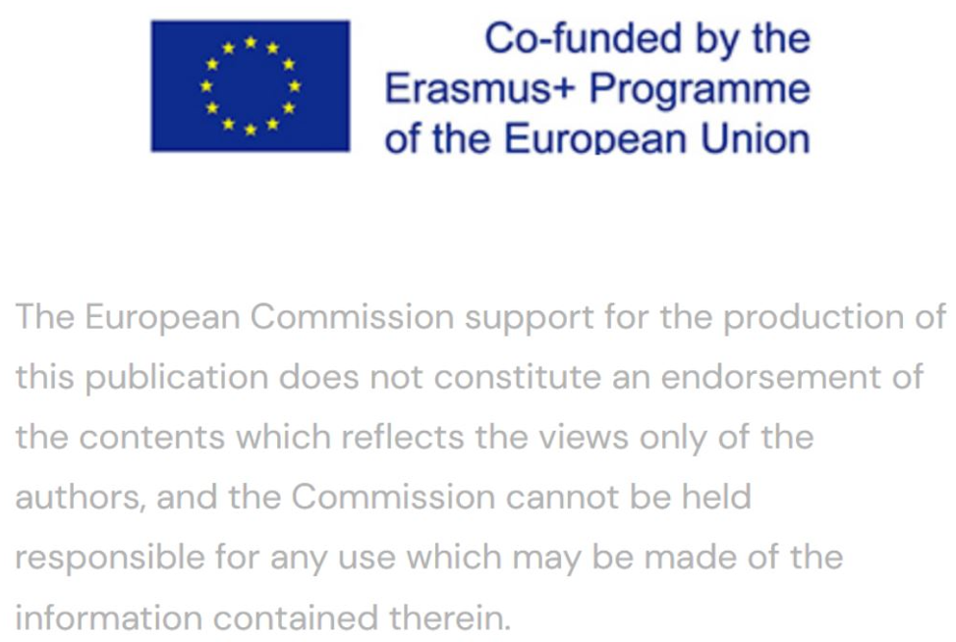
Gestión Regional de Crisis Turísticas (RTCM)
Curso IES, 2023
Desarrollado por Laura Magan (Momentum)
Módulo 5
Plan regional de gestión de crisis turísticas
(Plan de respuesta y recuperación a corto plazo impulsado por el Centro de Gestión de Crisis)

Slide 2
Módulo 1
Módulo 2
Módulo 3
Fase 1 Preparación y mitigación
Introducción a la gestión del turismo regional de crisis y sus complejidades
Creación de una asociación público-privada regional y de un equipo de gestión de crisis
Realización de un análisis DAFO regional de la vulnerabilidad a las crisis y una auditoría
de destinos
Fase 2 Planificación,
respuesta
Módulo 4
Módulo 5
Módulo 6
Desarrollar una estrategia regional de gestión de crisis (planificación de la mitigación a largo plazo)
Desarrollar un Plan Regional de Respuesta a la Gestión de Crisis (Plan de Respuesta a
Corto Plazo)
Activación de la respuesta y comunicación con la industria para la colaboración regional
Fase 3
Recuperación, reconstrucción, resistencia
Módulo 7
Módulo 8
Módulo 9
Marketing estratégico regional de respuesta a crisis y recuperación
Recuperación, reconstrucción y resiliencia regionales: hacia una "nueva norma" tras la crisis
Estrategia de comunicación y relaciones públicas

Slide 3
Hoja de ruta del turismo regional para gestionar una crisis
(Preparar, Prevenir, Mitigar, Planificar, Responder, Recuperar y Reconstruir)
1
Equipo Regional de Gestión de Crisis Turísticas(TCMT) Crear para una respuesta elaborada y coordinada a una crisis
2
Análisis regional de riesgos
Evaluar la crisis más probable a la que se enfrentará una región y las acciones prioritarias para mitigar el riesgo.
3
Análisis DAFO
Analizar puntos fuertes, oportunidades y amenazas para revisar y reforzar una
región turística.
4
Auditoría regional de crisis
Auditoría de las carencias y necesidades regionales para aplicar las Prioridades y Acciones de Riesgo y DAFO
5
Estrategia de gestión de crisis
Desarrollar un CMS para que una región turística pueda seguir un plan a largo plazo para mitigar y prevenir el impacto de una crisis
6
Plan de gestión de crisis
Desarrollar un CMP para que una región turística pueda seguir un plan a corto plazo para responder y recuperarse de una crisis
Reconstrucción, recuperación y resiliencia Reconstruir las regiones turísticas a una "nueva normalidad" utilizando enfoques de continuidad empresarial y resiliencia, descubriendo la necesidad de priorizar el cambio y adaptándose a la
"nueva normalidad".
7
Activación de una respuesta a una crisis regional
Medidas de activación de respuesta a crisis, protocolos, sistemas de comunicación e intercambio de información con las partes interesadas internas de la industria para garantizar una respuesta alineada.
8
Comunicación externa con relaciones públicas, medios de comunicación y marketing turístico Enfoques regionales de respuesta y comunicación con distintos agentes externos. Cómo se aborda cada uno de ellos de forma diferente en términos de mensajería, enfoque y calendario.
9

Slide 4
Índice
1
Introducción a la finalidad de un plan regional de gestión de crisis turísticas
Plan regional de gestión de crisis turísticas
Este Módulo ha sido diseñado para orientar a los equipos y centros regionales de gestión de crisis en la formulación y aplicación del Plan de Gestión de Crisis, diseñado para apoyar la Estrategia de Gestión de Crisis. Proporciona orientación y ejemplos para la gestión de crisis turísticas regionales, incluida la planificación previa al acontecimiento, la gestión de la crisis y las actividades posteriores al acontecimiento. Muestra cómo crear un plan de gestión de crisis para una región turística y todos los elementos, actividades, procedimientos y recursos necesarios para ayudar a una región a responder a una crisis eminente. Además de muchos otros módulos de este curso, también hay plantillas y listas de comprobación de planes de gestión de crisis que se pueden descargar gratuitamente para ayudar a poner en práctica el diseño de un plan de gestión de crisis.
2
¿Qué ocurre si una región no tiene un plan de gestión de crisis?
3
Cómo elaborar un plan regional eficaz de gestión de crisis
4
Plantilla del plan de gestión de crisis
6

Slide 5
Resultados del aprendizaje
Conozca cómo el PDC es una ventaja competitiva para dirigir regiones que se enfrentarán a una crisis eminente o potencial
Comprender cómo debe reunirse una región turística para que sea un documento vivo bien pensado y minucioso que incluya todos los elementos importantes de la crisis regional. El diablo está en los detalles.
Conozca en cómo cada uno tiene un papel que desempeñar en la respuesta y activación, respuesta, formación, seguimiento y evaluación del plan.
Aprenda en cómo elaborar un plan regional de gestión de crisis que incluya todos los documentos de apoyo, listas de comprobación, planes de procedimientos y acciones necesarios
Conocer de los escenarios de crisis y del libro de jugadas de crisis, de modo que el plan pueda ponerse a prueba durante y después de su desarrollo para comprobar si realmente funciona.

Slide 6
1. Introducción a la finalidad de un plan regional de gestión de crisis

Slide 7
Plan regional de gestión de crisis turísticas
Los Planes Regionales de Gestión de Crisis Turísticas describen la serie de operaciones y acciones de respuesta que una región debe llevar a cabo para responder y recuperarse de una crisis.
Dependiendo del tipo de crisis, se trata del marco regional de crisis a corto plazo, que incluye una serie de elementos procesables, por ejemplo, listas de emergencia, mapas, recursos, lista de jerarquías, listas de acciones o tareas, procedimientos, planes y programas de formación.

Slide 8
Panorama general del Plan Regional de Gestión de Crisis
El objetivo de este PMC es dotar a las regiones turísticas europeas de un plan eficaz de gestión de crisis a corto plazo que pueda aplicarse en caso de crisis relacionada con el turismo. Se centra en la gestión de la respuesta a las crisis. Se ocupa de todas las acciones, planes, procedimientos y operaciones necesarios para apoyar a la Unidad de Gestión de Crisis y al Equipo de Respuesta. Se apoya en la Estrategia a Largo Plazo de Gestión de Crisis y está en consonancia con ella. Su objetivo es:
Elabore un marco de crisis y una lista de iniciativas necesarias para preparar al equipo de respuesta a crisis, de modo que sepan qué hacer y cuándo hacerlo en caso de crisis. En este módulo se utilizará como ejemplo una crisis de inundaciones.
Aplicar los procedimientos y herramientas correctos de evaluación, supervisión y estado de crisis
Desarrollar e impartir formación en materia de crisis , dando prioridad a los primeros intervinientes Delegar responsabilidades y funciones, desarrollar y mantener las listas adecuadas de contactos empresariales, de personal y de emergencia
Desarrollar los procedimientos de comunicación y los planes de comunicación necesarios para tratar con la industria, las relaciones públicas y los medios de comunicación
Realización de campañas estratégicas de marketing de respuesta y recuperación
Establezca todos los procedimientos, planes, planes operativos, controles de salud y seguridad, listas de medidas, etc. necesarios en caso de crisis

Slide 9
Un plan de gestión de crisis es fundamental para la sostenibilidad del turismo regional
Desarrollar un Plan Regional de Gestión de Crisis Turísticas para una planificación y gestión inteligente de las crisis ya no es una opción. En la era de la pandemia de coronavirus y el aumento de los ataques a la ciberseguridad , las regiones turísticas más que nunca deben tener un "cuando y no si" con respecto a la planificación de la gestión de crisis y debe elaborar un plan como si fuera a producirse un incidente. Es importante ser proactivo, no reactivo. Un plan de gestión de crisis (PGC) ayuda a las regiones a esbozar cómo pueden responder a una situación crítica que afectaría negativamente a su rentabilidad, reputación o capacidad de funcionamiento. (Fuente).

Slide 10
Planes de gestión de crisis turísticas
Una buena gestión de crisis en el turismo regional requiere una estrategia de crisis sólida, un plan, manuales y otros materiales de apoyo para que todos canten el mismo himno;
puedan responder rápidamente a una catástrofe o crisis de forma adecuada; y
minimizar los impactos negativos sobre los visitantes y la industria turística.
Las empresas turísticas y los destinos turísticos bien preparados se implican rápidamente para formar parte del plan de crisis, de modo que también puedan adoptar las medidas necesarias para la preparación, mitigación, respuesta y recuperación tras la catástrofe.
CANCELADO

Slide 11
¿Qué es un plan de gestión de crisis?
Las crisis son un hecho de la vida, ya se trate de nuevos virus, catástrofes naturales, ciberataques o cualquier otra forma de suceso crítico. Los planes de gestión del turismo son lo que las empresas, agencias, operadores y regiones turísticas pueden hacer para prepararse, responder y recuperarse.
El CMP presenta todas las actividades preparatorias necesarias: un catálogo de funciones, responsabilidades y tareas que el personal desempeñará antes, durante y después de una crisis.
El CMP establece cómo la región y sus partes interesadas pueden y van a responder a un acontecimiento crítico que pudiera afectar negativamente a sus visitantes, rentabilidad, reputación y/o capacidad de funcionamiento. Todos los implicados saben cómo reaccionar ante una crisis, quién está implicado y qué hará.

Slide 12
Las regiones turísticas necesitan un plan de gestión de crisis
Su objetivo es evitar o minimizar los daños así como proporcionar orientación sobre asuntos críticos, como el personal, la seguridad, los recursos y las comunicaciones, de modo que puedan actuarse eficazmente durante la crisis.
Ayuda a mitigar pérdidas y daños. La respuesta es sencilla. Planificación salva. En el contexto de la gestión de emergencias o crisis. Cuanto mejor preparada esté una región para una catástrofe, menos recursos, tiempo, dinero y energía necesitará dedicar a la recuperación. Los PMC mitigan la pérdida de recursos y personas innecesarios , los daños a la reputación, las lesiones, el dinero perdido, los daños a las infraestructuras, los problemas de salud... y la lista continúa.

Slide 13
Las regiones turísticas necesitan un plan de gestión de crisis
Tranquilidad. Da tranquilidad a las partes interesadas y a las regiones, descubre riesgos, proporciona sensación de seguridad y protección, mantiene la reputación, acelera la respuesta y la recuperación, y podría garantizar el cumplimiento y la eficiencia. Estos resultados positivos se trasladan a los visitantes y turistas.
No todas las regiones disponen de un plan de crisis suficiente. Dada su importancia, es imperativo acertar con el CMP y la planificación de la gestión de crisis. Como cada región es diferente, no es tarea fácil. No cabe duda de que incluso regiones similares tendrán un CMP a menudo muy diferente.
Esta sección mostrará cómo crear un Plan de Gestión de Crisis

Slide 14
El CMP es un
Ventaja competitiva
Una buena gestión de crisis es una ventaja competitiva.
Por ejemplo, el Sistema de Mando de Incidentes , que se originó como una estructura para agilizar la coordinación de los distintos organismos que luchaban contra los incendios forestales de California, se está adoptando cada vez más porque permite respuestas más rápidas y eficaces.
El sector privado ha mejorado la eficacia del Sistema de Mando de Incidentes con la tecnología, incorporando funciones como informes sobre el estado de los incidentes en tiempo real, organigramas dinámicos, pistas de auditoría de las respuestas y generación de formularios.

Slide 15
Un estudio indica cómo mejorar la experiencia del turista con la seguridad
del destino
Los turistas tienden a recordar las características o actividades de seguridad más destacadas de un destino(Yu et al., 2021). Cuando la seguridad del destino es mejor de lo esperado, es más probable que los turistas vuelvan a visitarlo, compartan la experiencia con posibles turistas y recomienden el destino a otras personas(Zhang, Wu, & Buhalis, 2018).
También afirma que, para mejorar las experiencias de los turistas con la seguridad en el destino, se pueden proporcionar a los turistas, una vez que lleguen al destino, folletos o aplicaciones para móviles que incluyan leyes y normativas locales, servicios médicos, contactos policiales, información importante sobre transporte (por ejemplo, horarios de autobuses/trenes), instrucciones de conducción y tabúes culturales locales.
Leer artículo de investigación

Slide 16
La aplicación de un plan de gestión de crisis requiere liderazgo
El Grupo Director de Crisis (CSG) y otros altos ejecutivos de una región son en gran medida responsables de garantizar la existencia de una Estrategia de Gestión de Crisis y un Plan de Gestión de Crisis.
La Planificación y la ejecución son, en última instancia, responsabilidad del Director o Líder de la Unidad de Gestión de Crisis y su equipo , pero necesitan el apoyo, la experiencia y el asesoramiento, cuando sea necesario, de planificadores regionales, formadores en crisis, operadores y respondedores de emergencias, gestores de riesgos, asistencia jurídica, estrategas y evaluadores de datos y otras áreas especializadas.
Conozca el equipo de la Unidad de Gestión de Crisis y sus ayudas en el módulo 2

Slide 17
Elaborar y aplicar un plan de gestión de la contaminación es una iniciativa de la región
Está muy bien tener un Plan de Gestión de Crisis, pero también hay que utilizarlo, actualizarlo y aplicarlo. Es crucial que los agentes y las empresas del turismo regional la conozcan y la comprendan para que ellos también puedan ayudar a prevenir o evitar catástrofes, y a que las operaciones vuelvan a la normalidad lo antes posible.
Acontecimientos como la pandemia mundial de 2020 no pueden dejar más claro que las grandes crisis son más que posibles y probables y que ser proactivo es una habilidad básica de supervivencia que requieren las regiones turísticas.
"A pesar de esta realidad, las encuestas muestran que sólo 54% de las empresas dispone de un plan proactivo de gestión de crisis. Estas cifras significan que, cuando inevitablemente se produzca una catástrofe, 46% de las organizaciones no estarán preparadas y podrían sufrir consecuencias devastadoras". (Fuente)

Slide 18
Un plan de gestión de crisis requiere una implicación regional
Liderazgo competente
Las crisis nunca se desarrollan exactamente como se prevé, pero el proceso de planificación debe desarrollar habilidades de gestión de crisis y una mentalidad de preparación. Toda estrategia y plan de gestión de crisis debe ser impulsado y gestionado estratégicamente por un líder responsable competente y un equipo de gestión de crisis. De ese modo, las regiones turísticas podrán hacer frente a lo que ocurra con mayor eficacia.
Apropiación por todas las partes
interesadas regionales
El objetivo es la recuperación regional y la continuidad de la actividad lo antes posible
Una crisis debe ser gestionada colectivamente por todos los actores regionales. Tienen que comprender todas las calamidades que pueden sobrevenir en su región, y para eso hace falta personal operativo de turismo, no sólo altos directivos. Una vez que el equipo elabore un plan de gestión de crisis, asegúrese de asignar los recursos adecuados para formar al personal de respuesta, adquirir el personal o el material que pueda ser necesario y actualizar el
plan periódicamente.
Uno de los principales objetivos de la preparación es mantener las operaciones en marcha o reanudarlas lo antes posible en caso de crisis. Un plan de continuidad de la actividad se centra en este aspecto de la gestión de crisis. Véase "Planificación de la continuidad de las actividades: Cómohacerlo bien" para saber más. "Free Disaster Recovery Plan Templates" ofrece plantillas para planes de recuperación de desastres en distintos tipos de organizaciones y para necesidades empresariales como nóminas y datos.

Slide 19
Un buen plan de gestión de crisis..
"Los mejores planes utilizan un enfoque que tiene en cuenta todos los riesgos, es decir, no se elaboran pensando en una crisis concreta, sino en todos los peligros potenciales. Este método garantiza una respuesta coherente y un equipo siempre preparado, independientemente de la naturaleza del incidente", recomienda Regina Phelps
Regina Phelps , fundadora de la consultora de gestión de crisis Gestión de Emergencias y Soluciones de Seguridad.
Regina Phelps es una líder de opinión reconocida internacionalmente en el campo de la gestión de crisis, el diseño de ejercicios y la planificación de pandemias y continuidad. Desde 1982, ha prestado servicios de consultoría y ponencia a empresas multinacionales de los cinco continentes.

Slide 20
2. ¿Qué ocurre si una región no tiene un plan de gestión de crisis?

Slide 21
Qué ocurre sin un CMP
Se toman malas decisiones. Disponer de un plan de gestión de crisis es fundamental porque, sin él, las personas sometidas a estrés pueden tomar decisiones equivocadas y prolongar o agravar involuntariamente una crisis. Tomar medidas rápidas y constructivas puede ser la clave de la supervivencia de una región la supervivencia de una región .
Las partes interesadas no pueden ayudar en la gestión de crisis. En caso de crisis, el Plan de Gestión de Crisis mantiene a las partes interesadas de la región informadas, preparadas y centradas. Les permite comprender y aplicar las medidas de respuesta de una región, identificar posibles vulnerabilidades y entender las principales prioridades y prestarles ayuda. Además, los ejercicios de formación y los escenarios ayudan a las partes interesadas a identificar las amenazas, minimizar su probabilidad y mejorar la respuesta regional. Esta autonomía les ayuda a combatir sus miedos e incertidumbres, que pueden agravar
los daños.

Slide 22
Qué ocurre sin un CMP
La vulnerabilidad y la inestabilidad aumentan cuando la crisis es inevitable. Un sólido plan de gestión de crisis es esencial porque las emergencias y catástrofes son más comunes de lo que mucha gente cree.
En 2019, la consultora PwC entrevistó a más de 2.000 altos ejecutivos de todo el mundo y descubrió que el 69 por ciento había experimentado al menos una crisis en los últimos cinco años; de hecho, estos ejecutivos experimentaron un promedio de tres crisis durante ese mismo período de tiempo.
Estas crisis se dividen en casi 20 categorías diferentes siendo las más comunes una crisis financiera o de liquidez, un fallo tecnológico y el fracaso de una operación. La ciberdelincuencia, las catástrofes naturales, las redes sociales virales y la mala conducta en el liderazgo también ocuparon un lugar destacado en la lista.

Slide 23
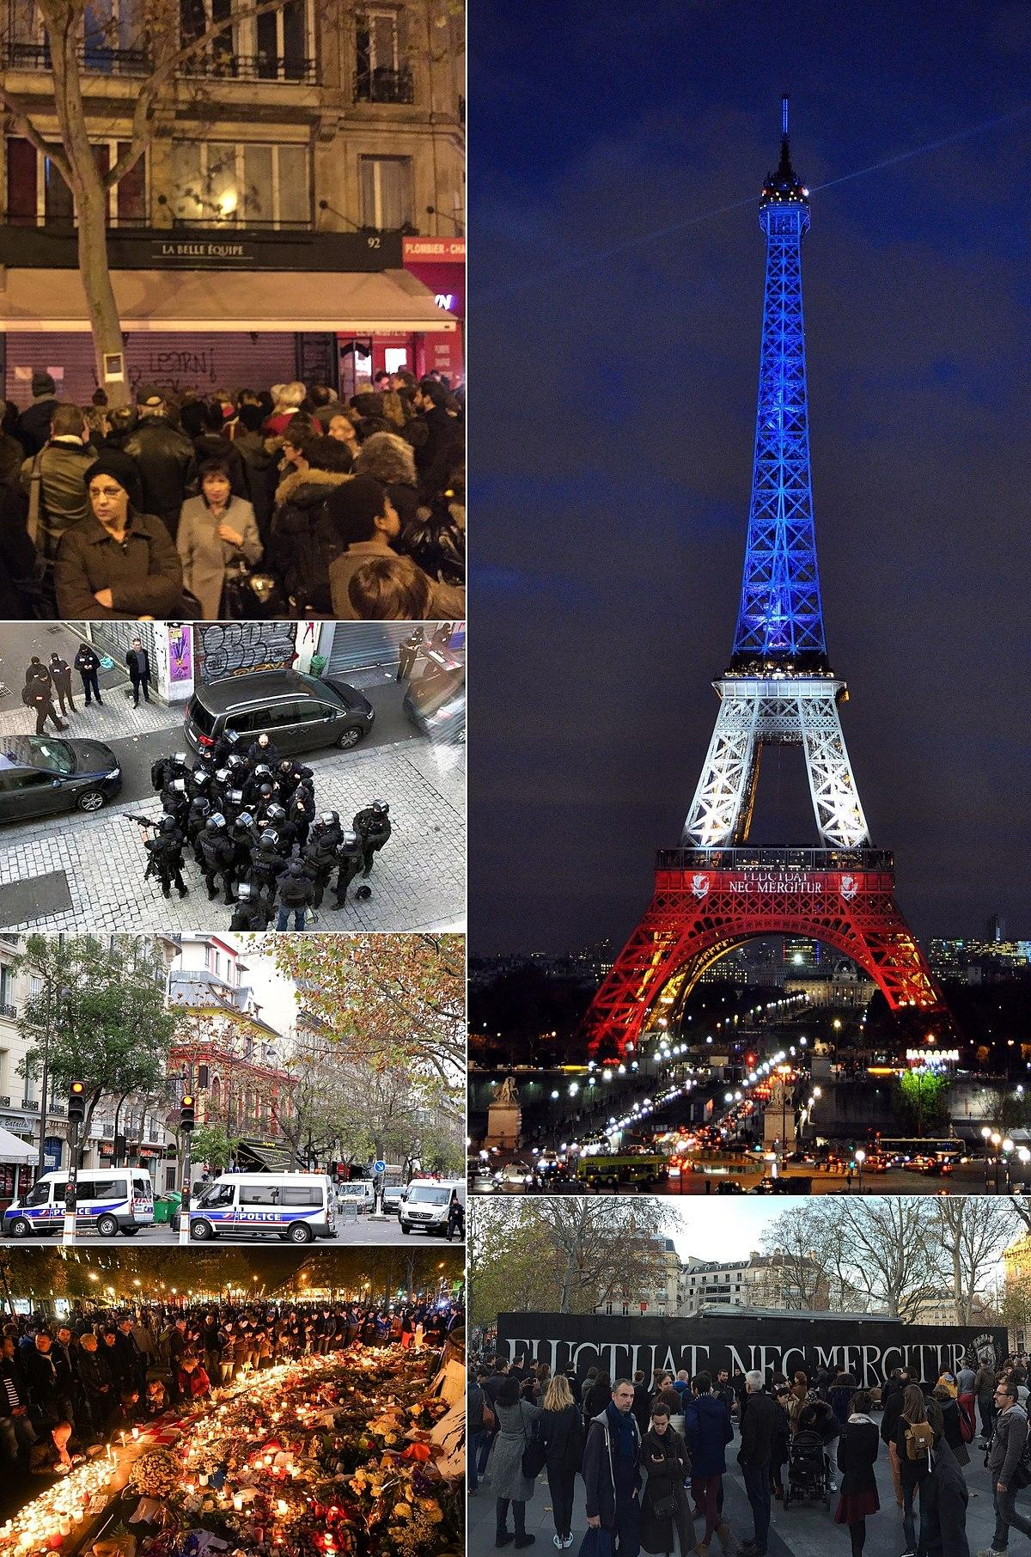
Qué ocurre sin un CMP
La mitigación y la prevención son casi imposibles. La planificación ayuda a una región a contener y mitigar los efectos negativos de una crisis, que pueden incluir daños a la reputación, pérdida de operaciones y problemas legales o normativos. Una crisis puede incluso cerrar una empresa o una región.
Los atentados terroristas de París (noviembre de 2015), en los que murieron 130 personas y muchas resultaron heridas. Los atentados fueron reivindicados al día siguiente por el grupo yihadista Estado Islámico. La ciudad permaneció cerrada durante varios días con múltiples alteraciones (redadas, registros, accesos bloqueados y detenciones) que continuaron hasta el 8 de abril de 2016. Continuó hasta el 25 de mayo de 2022, con procedimientos judiciales de alto nivel mediático que recordaban a las víctimas, a los turistas, a París y al mundo que aún no había terminado. (Leer la cronología)

Slide 24
Operaciones difíciles de preservar
Un plan de gestión de crisis prepara a una región para hacer frente a una crisis o calamidad inesperada;
Acortar y atenuar el impacto de una crisis;
En protege a los interesados turistas, empleados y cualquier otra persona afectada;
En preserva las operaciones y la productividad en la medida de lo posible; y
Protege la reputación de una región.
La planificación de crisis pretende hacer que una región turística sea más resistente y más capaz de capear los efectos a largo plazo de una crisis.
Un estudio de PwC señalaba que las organizaciones que contaban con un plan de respuesta a crisis salen mejor paradas (después de una crisis) por un margen de casi dos a uno. De hecho, el 41% de las empresas con planes salieron reforzadas y el 39% vieron aumentar sus ingresos. (fuente)

Slide 25
Enfoques de respuesta a la gestión de crisis
a continuación se presentan 7 enfoques diferentes a lo largo de un modelo de madurez de la gestión de crisis, del más avanzado al menos avanzado (Fuente)
Preventivo
Respuesta
Reactivo
Proactivo
Prevenir y resolver
Preparados para reaccionar ante una crisis
No está listo
Anticipar y gestionar
A menudo se trata de una reacción impulsada por el pánico o instintiva. Las emociones, como el miedo, desempeñan un papel protagonista, y el pensamiento objetivo está en gran medida ausente de la respuesta a la crisis. La empresa o la región se enfrenta a las crisis a regañadientes y, tras la crisis, puede experimentar problemas, por ejemplo, un bajo número de visitantes o incluso el fracaso del negocio.
En este planteamiento, las regiones tratan de tomar la iniciativa en una fase temprana de la crisis e intentan influir en el desarrollo de los acontecimientos. Están preparados y en fase de respuesta, prevén los efectos de arrastre y revelan voluntariamente la información más negativa antes de que los medios de comunicación la descubran.
Esto ocurre cuando hay poco aviso de crisis. Sin embargo, un análisis reflexivo y rápido puede conducir a una acción eficaz que tenga en cuenta los resultados a largo y corto plazo.
Este enfoque regiones/empresas trata de prevenir o resolver una crisis en su signo más temprano.
Denegación
Acomodativo
Defensiva
Se esconde de la realidad y la responsabilidad
Acepta la realidad y la responsabilidad
Sólo participa si lo hace la ley
La empresa o región se prepara o participa sólo si lo exige la ley, por ejemplo, si se arriesga a costes o multas previsiblemente elevados o a riesgos que impliquen regulación externa, por ejemplo, autoridades gubernamentales y medioambientales. Durante una crisis, la región se resiste a admitir toda la responsabilidad, pero admite alguna. La región o algunas de sus empresas sólo hacen lo que manda la ley.
La empresa o la región niegan la posibilidad de una crisis y sus posibles consecuencias negativas. En una crisis, la empresa niega toda responsabilidad, cierra las comunicaciones y oculta la verdad. Su postura es poco cooperativa.
La empresa o región acepta que una crisis es posible e implica a un amplio conjunto de partes interesadas en la preparación. En una crisis, la empresa acepta su responsabilidad, satisface voluntariamente las necesidades de las víctimas y dice la verdad.

Slide 26
3. Cómo elaborar un plan regional eficaz de gestión de crisis

Slide 27
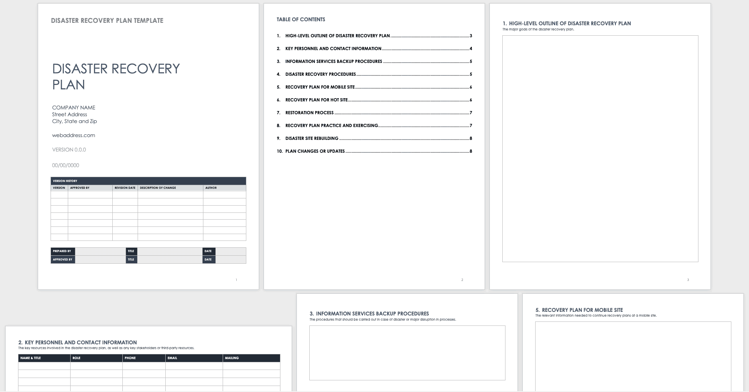
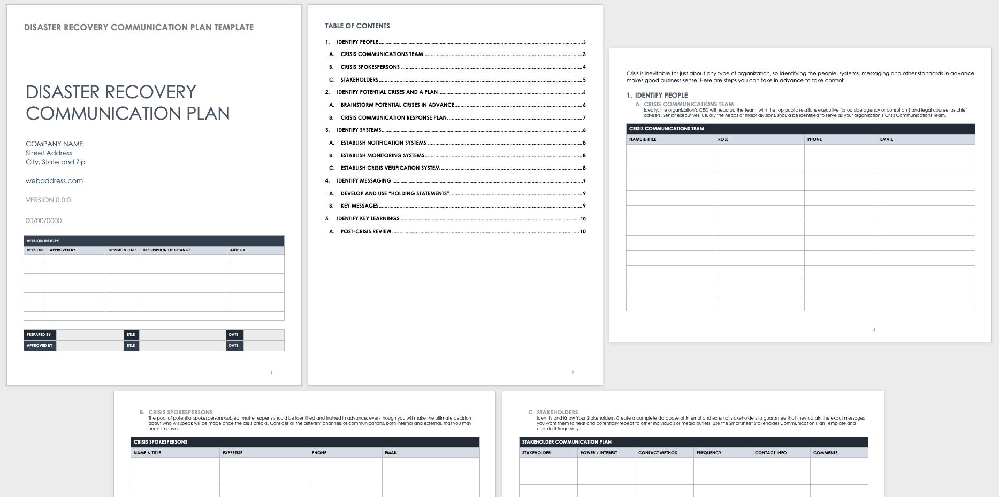
Una estrategia reactiva ante la crisis no es lo ideal
Plantillas de planes de recuperación en caso de catástrofe
La gestión por crisis significa que su región está en un estado constante de respuesta a la crisis, saltando de una emergencia a la siguiente. Sin un plan, las empresas y los gestores del turismo regional están apagando fuegos todo el tiempo, y no tienen oportunidad de planificar o tomar la iniciativa; están atrapados en un modo estresado y reactivo. No son capaces de operar estratégicamente y perpetúan las condiciones que originan los problemas.
Los gestores y dirigentes turísticos que gestionan su empresa mientras llega una crisis también pueden fabricar un ambiente regional de crisis con el objetivo bienintencionado de conseguir que sus equipos realicen esfuerzos sobrehumanos. Sin embargo, el resultado final es el agotamiento de los empleados y las partes interesadas, la baja moral y la rotación de personal. Algunos de los factores que contribuyen a crear un ambiente de crisis regional son las pautas comerciales impredecibles, la escasez de personal debido a la excesiva rotación, el deterioro de las infraestructuras, la incapacidad para planificar eventos, etc.
Plantillas de recuperación en caso de catástrofe de Smartsheet

Slide 28
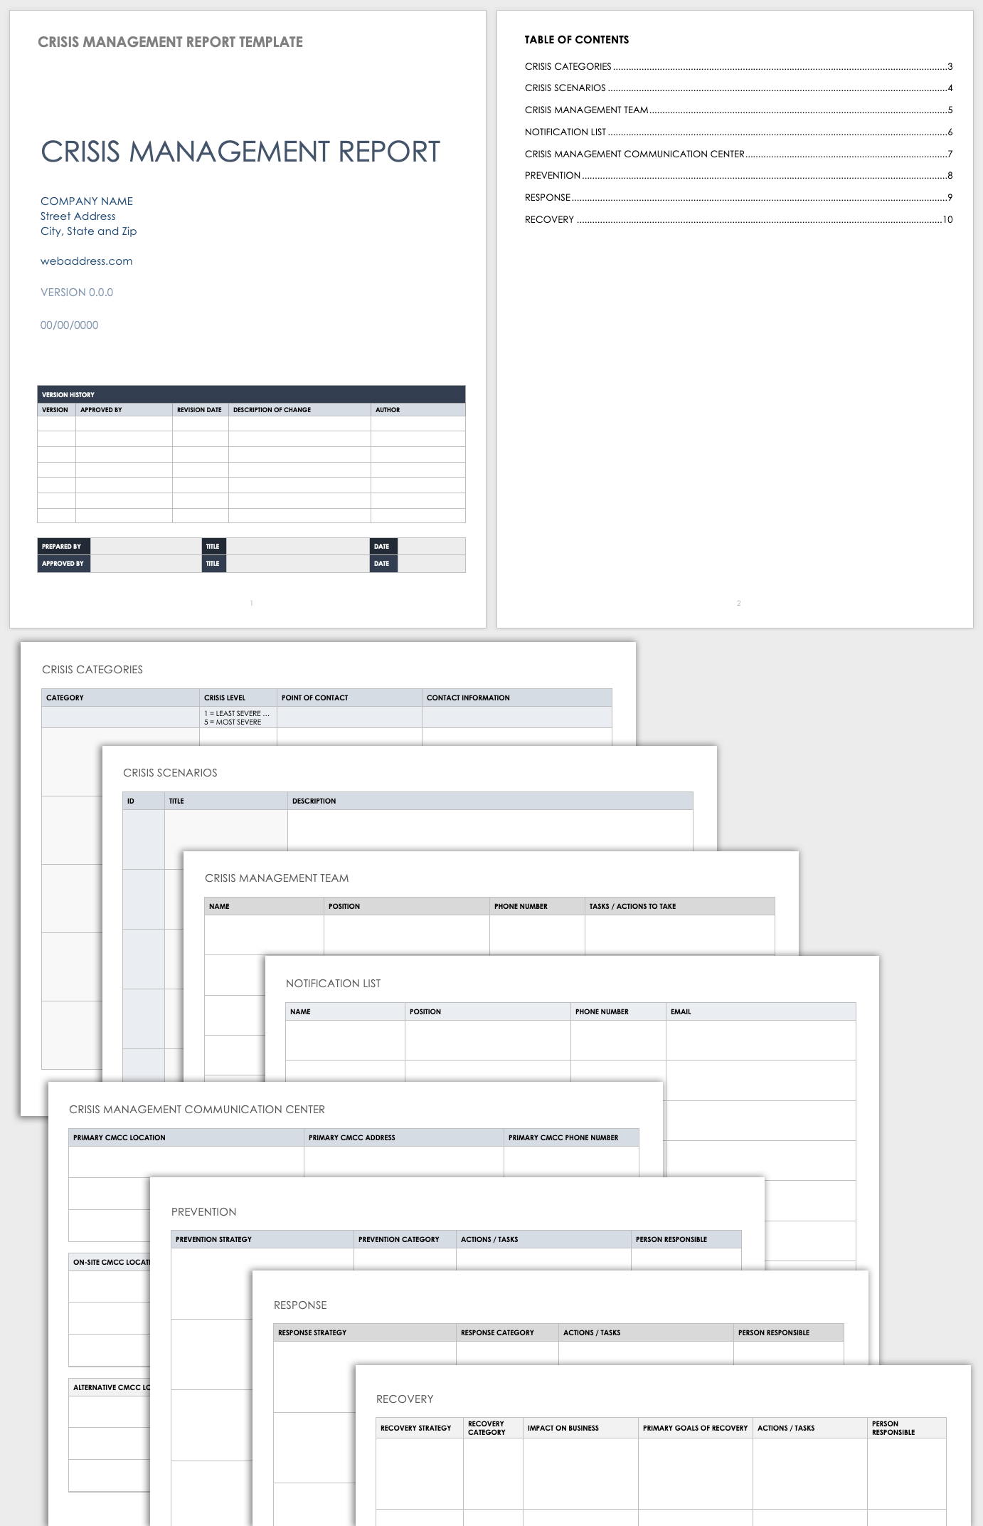
Primer paso
Empezar por la crisis regional más probable
Centrarse primero en la crisis inevitable
Modelos de informes CM
Las empresas y regiones turísticas no deben obsesionarse con todo lo malo que puede ocurrir. Las empresas y las regiones simplemente no pueden planificar todas las contingencias. No es práctico. En su lugar, ponga en marcha un Plan de Gestión de Crisis con las crisis más probables de una empresa o región. Estas crisis se detectan durante la Evaluación de Riesgos (Módulo 3)
Empezar primero por lo inevitable, pero olvidarse de abordar otras crisis potenciales y posibles crisis que puedan surgir durante una crisis inicial. Prepárese para una crisis que pueda perturbar o paralizar las operaciones cotidianas de una empresa turística o de una región . Dependiendo de su naturaleza y gravedad, la crisis puede causar importantes daños financieros, de seguridad o de reputación.
Plantillas de gestión de crisis de Smartsheet

Slide 29
Una crisis es un acontecimiento o un conjunto de circunstancias que pueden comprometer o dañar gravemente la comerciabilidad y la reputación de una empresa turística, su marca o toda una región turística". (Fuente)
Existen dos grandes categorías de crisis relacionadas con el turismo que afectan a las empresas turísticas y a las regiones.
Categoría 1 Acontecimientos de crisis que escapan al control de la dirección. Por ejemplo, catástrofes naturales, actos de guerra o terrorismo, convulsiones políticas, olas de delincuencia, epidemias y repentinas recesiones económicas mundiales.
Categoría 2 Acontecimientos de crisis resultantes de un fallo de la acción de gestión, del proceso o de la falta de medidas de contingencia adoptadas para hacer frente a riesgos previsibles. Por ejemplo, la quiebra de una empresa debido a un fallo de gestión, una gestión estratégica inadecuada, fraude financiero, pérdida de datos, destrucción de la sede de la empresa a causa de un incendio o inundación sin los procedimientos de seguridad o cobertura de seguro adecuados, y rotación o pérdida masiva de directivos y personal. También puede incluir fallos del servicio o de los equipos que comprometan la reputación de la empresa.

Slide 30
Análisis de riesgos CMP
10 elementos de un plan de gestión de crisis
1
El Equipo de Gestión de Crisis esbozará los escenarios a los que cree que podría enfrentarse la región. Tener una idea más concreta de estos posibles sucesos orientará la planificación regional. Los encargados de elaborar el plan de gestión de crisis no necesitan incluir todos los riesgos imaginables, sino cubrir una crisis o una serie de crisis que puedan producirse potencialmente y que tengan muchas probabilidades de producirse; véase el módulo 3 para la evaluación regional de riesgos.
Es importante empezar por lo más probable, por ejemplo, una catástrofe natural (por ejemplo, una inundación, que se utilizará como ejemplo en este módulo), un ciberataque, una pérdida de servicios públicos, un fallo tecnológico, un tirador en una atracción turística, una crisis financiera, un accidente operativo y un fallo de producto o experiencia.
Análisis de riesgos
Un estudio de las crisis más probables a las que se enfrentará.
2
3
4
Activación protocolo
Cadena de mando
Comando plan de centro
Desencadenantes de su respuesta a la crisis.
Líneas de autoridad para la gestión de crisis.
Unas bases de operaciones para la respuesta a la crisis.
5
6
7
Respuesta
Planes de acción
Comunicaciones internas
Comunicación externa
Planes detallados de las medidas que va a tomar.
Sistemas de comunicación de los equipos de crisis y de intercambio de información con los empleados.
Un plan de comunicación con los medios y el público
8
9
10
Recursos
Formación
Consulte
Información, material, suministros, asesores externos disponibles.
Planes para practicar la respuesta a la crisis.
Productores para actualizar el plan y analizar la respuesta a la crisis.
Fuente
Fuente

Slide 31
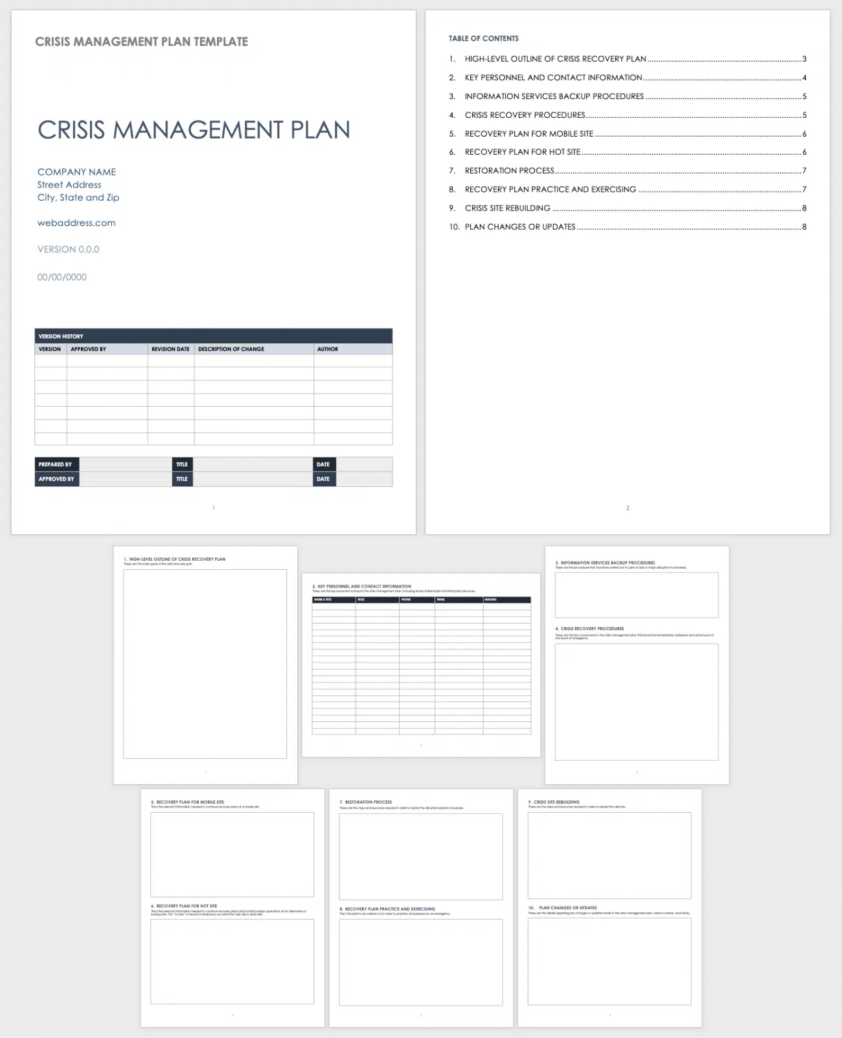
Paso 2
Empezar a colaborar
Modelos de PDC
Un CMP sólido requiere un esfuerzo de colaboración
Crear un plan de gestión de crisis es la parte más difícil de su preparación. Los equipos regionales de continuidad de la actividad empresarial , los equipos de gestión de emergencias, los equipos de gestión de crisis y los equipos de evaluación de daños utilizan los planes de gestión de crisis para evitar o minimizar los daños y proporcionar orientación sobre la respuesta, la dotación de personal, los recursos, la formación y las comunicaciones.
Un esfuerzo regional de gestión de crisis comienza con la designación de un Equipo de Gestión de Crisis con un Grupo de Dirección y un Responsable de la Unidad de Gestión de Crisis (véase el Módulo 2). En la fase de preparación, deben trabajar juntos a través de las fases de identificación de riesgos, desarrollo y documentación de planes de respuesta, práctica de dichos planes, aplicación de los mismos cuando sea necesario y revisión de los resultados. Dentro de estas etapas se encuadran tareas clave como la detección de señales de alarma, el control de daños, el aprendizaje de la experiencia y la actualización de los planes de crisis. El Plan de Gestión de la Calidad debe apoyarse en un sólido programa de formación y en una estrategia y un plan de comunicación (véanse los módulos 7 y 8)
Véase "Plantillas gratuitas degestión de crisis" para descargar plantillas de planes de gestión, listas de comprobación útiles y ejercicios de simulación.
Plantillas de gestión de crisis de Smartsheet

Slide 32
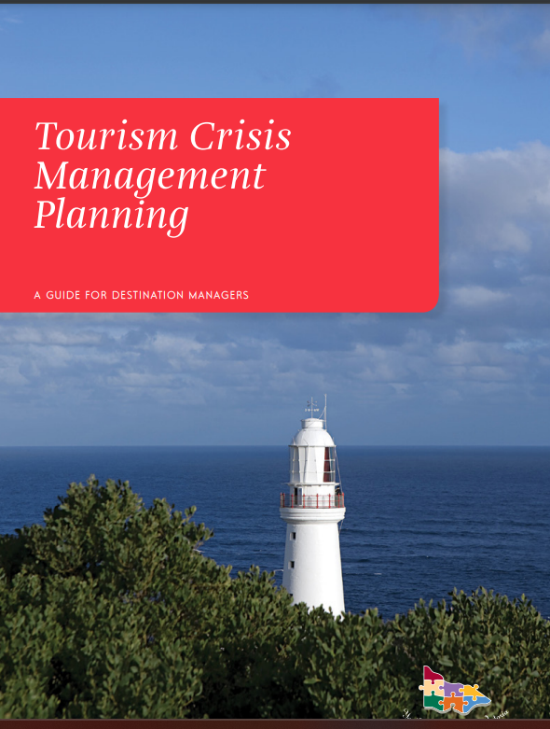
Estudio de caso
Victoria, Australia
Un PDC debe ser un esfuerzo de colaboración, afirma Victoria
La preparación de su Plan de Gestión de Crisis Turísticas debe implicar la reunión de las organizaciones pertinentes para intercambiar ideas sobre la forma más adecuada de gestionar las situaciones de crisis y registrar los resultados. Es conveniente implicar en la elaboración del Plan a organismos y grupos con los que pueda necesitar trabajar en la gestión de una crisis. Esto ayudará a:
Aporte a su Plan toda una serie de conocimientos e ideas nuevas;
Aumentar la comprensión de las necesidades de la industria turística entre las organizaciones participantes;
Ayudar a coordinar los planes de gestión de crisis/emergencias en la región;
Obtener el apoyo de las organizaciones participantes y de las empresas turísticas de la región
Fomentar una aplicación más eficaz del Plan.

Slide 33
Estudio de caso
Victoria, Australia
La planificación es a la vez educativa y de desarrollo para las partes interesadas
El Manual de Gestión de Emergencias de Victoria establece:
El proceso de planificación es a la vez educativo y de desarrollo.
La elaboración de un plan mediante un proceso consultivo fomenta un sentimiento de participación sin el cual el documento tendrá menos valor práctico para sus usuarios.
Un proceso de planificación bien gestionado desarrolla la confianza entre las agencias y los funcionarios individuales, compromete a las agencias con funciones concretas y ayuda a desarrollar objetivos compartidos.

Slide 34
Pasos para incluir a los agentes regionales en la elaboración de un plan de gestión del turismo
Identifique y póngase en contacto con los servicios de emergencia regionales o locales existentes y obtenga sus planes pertinentes.
Identificar las principales organizaciones que tendrán un papel o se verán afectadas en caso de crisis en la región.
Organice un taller con representantes de estas organizaciones y el Equipo de Turismo para debatir el contenido de su Plan, realizar una evaluación de riesgos y llevar a cabo una planificación de escenarios de crisis.
Prepare un borrador de CMP basado en los pasos descritos en este documento. Celebrar un segundo taller para perfeccionar el proyecto de CMP.
Distribuir el borrador del Plan y los procedimientos y planes correspondientes a las organizaciones participantes y otras partes interesadas pertinentes para que formulen sus comentarios.
Consultar a los operadores turísticos para conocer su opinión sobre las disposiciones propuestas para la gestión de crisis.
Finalizar el Plan y los procedimientos y obtener el visto bueno del Consejo de Administración o del Grupo Director de Crisis.
Comunicar el contenido del Plan a las empresas turísticas y otras partes interesadas clave.
Publicar cualquier comunicación de crisis relevante en el sitio web de gestión de crisis para garantizar que los visitantes, turistas y otros habitantes sepan qué hacer para responder a una crisis o apoyar el plan de gestión de crisis y sus procedimientos
Revisar y practicar periódicamente el Plan y los procedimientos.

Slide 35
Paso 3
Elementos clave
El CMP tiene elementos esenciales
Un plan eficaz de gestión de crisis consta de varios elementos esenciales. Estos incluyen un análisis de riesgos, un protocolo de activación, una cadena de mando, un centro de mando y un plan, planes de acción de respuesta, programas de comunicación interna y externa, recursos, formación y una evaluación y revisión.
El Equipo de Gestión de Crisis es el principal responsable de la creación del plan de crisis. Todos los miembros del equipo realizan aportaciones, y el equipo también consulta a otras partes interesadas, como los operadores turísticos, las organizaciones de turismo, la comunidad, el gobierno local, el personal y la alta dirección.
El Plan de Gestión de Crisis también detalla las funciones importantes en la respuesta a la crisis y las responsabilidades de cada persona. Para obtener instrucciones detalladas sobre cómo formar un equipo de crisis, consulte el Módulo 2

Slide 36
Elementos clave de un plan de gestión de crisis
Paso 3
Elabore una lista de todos los elementos clave que necesita un plan regional de gestión de crisis para apoyar la CMS
Una vez que el Gestor del Centro de Gestión de Crisis comprenda el CMS, deberá ponerse manos a la obra para desarrollar el CMP complementario. Todos los elementos clave del CMP deben estar alineados con los elementos del CMS. (Véase el módulo 5)
Hay varios elementos clave en un PCM. Según el experto en continuidad de negocio y recuperación tras desastres (BC/DR) Paul Kirvan, un plan de gestión de crisis debe incluir:
Un esbozo del propósito, alcance y objetivos del plan (deben estar en consonancia con la finalidad, el alcance y los objetivos de la estrategia de gestión de crisis)
Un Plan de evacuación
Plan de Respuesta a las Crisis para cada crisis que desarrolle un marco para responder y gestionar cada crisis. Esto incluye diferentes Procedimientos y Tareas y Operaciones respuestas necesarias para diferentes crisis e incidentes; y
Información de contactoinformación de contacto, incluidas listas de personal, emergencias, salud y seguridad, empresas turísticas, seguridad contra incendios y fuerzas del orden
Gestión de los medios de comunicación apoyada por un Plan de comunicación
Integración con otros Planes de emergencia.
Fuente

Slide 37
Un buen Plan de gestión de crisis posee una serie de elementos que preparan a los miembros del equipo de crisis para desempeñar eficazmente sus funciones cuando se produce una crisis", explica Deborah Hileman, Presidenta y Directora General del Institute for Crisis Management.
" Debe incluir las funciones y responsabilidades del equipo, la cadena de mando, los detalles del centro de operaciones, la estructura del sistema de mando y las actividades de comunicación, mitigación y recuperación. También debe incluir protocolos específicos para ciertos escenarios comunes"
como las emergencias son imprevisibles -y las crisis rara vez se desarrollan exactamente como se ha ensayado-, su plan de gestión de crisis debe ser flexible y práctico. Por lo tanto, asegúrese de que su plan puede adaptarse a las circunstancias cambiantes y de que puede ejecutarlo de forma realista bajo presión".
Deborah Hileman, Presidenta y Directora General del Institute for Crisis Management.
Responsable de consultoría, formación y planificación dela comunicación de crisis para ayudar a los clientes a planificar y prepararse para posibles crisis, y mitigar los daños cuando estalla una crisis.

Slide 38
Identificar a los miembros de crisis.
Identificar la posibilidad de distintos tipos de crisis
Documentar qué criterios se utilizarán para determinar si se ha producido una crisis.
Establecer sistemas de supervisión y prácticas para detectar señales de alerta temprana de cualquier posible situación de crisis.
Especifique quién será el portavoz(s) en caso de crisis.
Proporcionar una lista de contactos de emergencia.
Documento a quién habrá que notificar en caso de crisis y cómo se realizará dicha notificación.
Identificar un proceso para evaluar el incidente o crisis su gravedad potencial y cómo afectará a la región y a las partes interesadas.
Identificar y documentar procesos y procedimientos necesarios para responder a una crisis y seleccionar puntos de reunión de emergencia a los que pueda acudir la población.
Desarrollar una estrategia de publicación y sociales.
Proporcionar un proceso para comprobar la eficacia del plan de gestión de crisis y actualizarlo periódicamente.
Paso 4
Procure abordar primero las siguientes iniciativas de CMP para garantizar su eficacia. Ampliar la lista con las conclusiones y resultados de la auditoría regional de crisis.
Los planes de gestión de crisis implican mucha "planificación", preparación, análisis, debate, desarrollo de procesos y procedimientos y pruebas y formación.
1

Slide 39
Este estudio establece el tipo de iniciativas que deben incluirse en un PDC
La gestión de la seguridad de los destinos turísticos puede implicar una serie de iniciativas (por ejemplo, advertencias de seguridad, normas públicas, gestión de crisis, servicios de rescate de emergencia y planes de recuperación en caso de catástrofe ) (Becken & Hughey, 2013; Rittichainuwat, 2008, 2013).
El Mismo estudio afirma que el término "clima de seguridad", que se aplica a menudo en los estudios organizativos, se refiere a la percepción colectiva de las políticas, operaciones, procedimientos y prácticas implementadas para garantizar la seguridad del turismo (Stackhouse & Turner, 2019; Yen et al., 2021).
El clima de seguridad de un destino viene determinado por las percepciones generales de los turistas sobre cuestiones relacionadas con la seguridad, basadas en evaluaciones personales de la normativa, la supervisión y el mantenimiento de la seguridad pública(Yen et al., 2021). Los datos desvelaron cuatro grandes temas a este respecto: factores humanos, entorno y orden social, instalaciones y equipos, y factores de gestión.
Leer artículo de investigación

Slide 40
10 elementos clave de un plan regional de gestión de crisis
Análisis de riesgos
Protocolo de activación
Cadena de mando
Plan del Centro de Mando
Esboza los escenarios y crisis a los que cree que podría enfrentarse la región. Tener una idea más concreta de estos posibles sucesos orienta el desarrollo del plan. No es necesario incluir todos los riesgos, sino que abarca una amplia gama, como una catástrofe natural, un ciberataque, una pérdida de servicios públicos, un fallo tecnológico, la muerte de un turista, un tirador en una atracción, una crisis financiera, un accidente y un fallo del servicio. Esto se aborda en la fase anterior de la Estrategia de Gestión de Crisis.
El CMP debe tener un sistema con una serie de desencadenantes con un conjunto de pasos, reglas, disparadores y comunicación como primera respuesta natural ante una emergencia determinada. Utilizando los niveles de urgencia como criterio para el nivel de respuesta, defina las circunstancias que activan una respuesta de crisis concreta. Explicar cómo escalar esa respuesta, en caso de que una crisis resulte ser más grave de lo que parecía en un principio. El protocolo debe establecer algún tipo de comunicación que señale el final de una crisis.
Una región debe incluir un organigrama regional de gestión de crisis, para que quede claro quién hace qué, quién tiene la autoridad final y quién informa a quién. Un organigrama bien definido favorece la coordinación y la coherencia, algo que las regiones fragmentadas a veces tienen dificultades para conseguir. Dependiendo de la gravedad del suceso, el CMP puede solicitar niveles de mando adicionales. Por ejemplo, una emergencia en un lugar puede activar al equipo de servicios de respuesta a emergencias, pero también a un experto en turismo del CSG.
Suele denominarse Unidad o Centro de Gestión de Crisis y es lo que servirá de base de operaciones para el equipo durante una crisis. Además, cuenta con los recursos, suministros y utilidades que el equipo o los voluntarios necesitarán. En caso de que el primer centro de mando no esté disponible, puede ser necesario que la región designe un centro de mando de reserva, por ejemplo, instalado temporalmente en un centro comunitario. Consulte el Módulo 2 sobre cómo crear una Unidad de Gestión de Crisis.

Slide 41
10 elementos clave de un plan regional de gestión de crisis
Plan de acción de respuesta
Plan de comunicación interna
Recursos
Las regiones deben crear sistemas y métodos de respaldo para que los miembros del equipo de gestión de crisis se comuniquen entre sí. Recopile información de contacto de todos los miembros del equipo, así como de cualquier persona a la que puedan necesitar recurrir, incluidos consultores externos y expertos en la materia.
Establezca formas de difundir información urgente a todos los empleados, como utilizar un proveedor de notificaciones para enviar mensajes de texto y llamadas automáticas o implantar un método para que sus empleados se registren e informen de su seguridad y paradero.
Determine cómo compartirá internamente las noticias sensibles, como una amenaza para la reputación de la región, su viabilidad o la pérdida de vidas humanas. Además, establezca un calendario y un mecanismo de actualización.
La región debe llevar a cabo una planificación detallada sobre cómo responderá a diversos escenarios, riesgos y peligros. Esta planificación incluye la asignación de responsabilidades para cada tarea. Estas acciones de respuesta deben enfocarse como elementos modulares que deben desplegarse como si la situación de crisis real estuviera ocurriendo y las requiriera. Conceptualizar las crisis de este modo hace que los planes regionales de gestión de crisis sean completos y adaptables.
Aquí es donde el Equipo de Gestión de Crisis debe pensar en todo lo que puede necesitar, desde cascos hasta teléfonos móviles, pasando por una residencia exclusiva, tarjetas de crédito, vehículos y un asesor de relaciones públicas de reserva, y ponerlo todo en orden. Los recursos de información serán especialmente importantes en tiempos de crisis. Estos recursos incluyen, por ejemplo, mapas de las zonas de crisis, calendarios, un sitio web de gestión de crisis, información sobre líneas de ayuda, organigramas de procesos y procedimientos clave, contactos de emergencia, etc.

Slide 42
10 elementos clave de un plan regional de gestión de crisis
Procedimientos de respuesta
Plan de comunicación externa
Formación
Un PCM regional debe definir un Plan de Comunicación Externa para tratar con los medios de comunicación y las relaciones públicas externas. También se utiliza para comunicarse con el público y las principales partes interesadas externas. Debe nombrarse un portavoz.
Una de las prioridades antes de una crisis debe ser establecer una relación sólida con las relaciones públicas externas, los medios de comunicación y las partes interesadas.
Debe incluir instrucciones detalladas, incluido a quién hay que notificar (por ejemplo, a los medios de comunicación de una zona geográfica concreta).
Conviene elaborar un conjunto de declaraciones de explotación para determinados acontecimientos y escenarios, cuyos detalles pueden editarse o completarse más adelante, una vez adquirida la información pertinente.
Los objetivos estratégicos de comunicación deben priorizarse y esbozar temas de conversación. El Plan de Comunicación debe alinearse con otros esfuerzos de comunicación.
Un sitio web o una línea telefónica de gestión de crisis son fundamentales para responder a las preguntas de los consumidores o la comunidad.
Ser capaz de ejecutar el CMP con rapidez es primordial. La realización de simulacros y ejercicios con el Equipo de Gestión de Crisis es crucial para ese objetivo. Los ensayos, o incluso los simulacros de mesa, pueden revelar fallos en el plan, y la práctica ayudará al equipo de crisis a sentirse cómodo con sus funciones individuales y a trabajar juntos. Debe mantenerse al día mediante una formación periódica. Debe impartirse formación a otros miembros del personal y partes interesadas en función de sus puntos fuertes; por ejemplo, un recepcionista de hotel podría formar y enseñar a otros cómo responder a las llamadas de crisis.
Un procedimiento de crisis es un documento que instruye a los intervinientes sobre cómo ejecutar una o más actividades de una respuesta a una crisis. Describe la secuencia de pasos y específica para cada paso lo que hay que hacer, incluyendo a menudo cuándo debe ejecutarse el procedimiento y quién debe hacerlo. Esto no incluye la respuesta de emergencia, por ejemplo, bomberos, sanidad y policía, sino otras actividades de la Unidad de Gestión de Crisis que gestionan una respuesta de crisis, por ejemplo, comunicación industrial, relaciones públicas y medios de comunicación, evaluación de la respuesta regional global a la crisis.

Slide 43
Paso 5
Trabajar y colaborar con los ejecutivos de la CMS (Grupo Directivo de Crisis) para obtener apoyo y orientación
La planificación regional de la gestión de crisis turística y el plan de preparación ante las crisis son tan buenos como el personal encargado de crearlos y ejecutarlos.
El gestor de crisis debe contar con una cohorte de personas. El Grupo de Dirección de Crisis debe participar activamente en la creación y ejecución del Plan de Gestión de Crisis. Debe revisar periódicamente su actuación y eficacia en cada etapa de crisis.
La Unidad de Gestión de Crisis y el Gestor deben sentirse plenamente respaldados por el Grupo Director de Crisis. Por ejemplo, si el director de la UMC sugiere que necesita equipos adicionales más pequeños centrados en temas concretos o en la experiencia en situaciones de crisis. El CSG debe examinar la solicitud con prontitud y con la debida consideración para ayudar a resolver el problema y proporcionar el apoyo, la información, los recursos y el asesoramiento pertinentes.
Los gestores de crisis deben recibir formación sobre el CMP y la toma de decisiones críticas en situaciones de crisis. Cuando sobreviene una crisis, tiende a moverse con rapidez. Esto significa que el Gestor de Crisis debe tener confianza para tomar decisiones rápidas, a menudo en un entorno en el que hay mucho en juego (posiblemente el más alto). Para aliviar el estrés y ayudar a tomar mejores decisiones, debe proporcionarse formación experta en crisis, apoyo, tutoría, experiencia y recursos. Practique con antelación cuando la información, la experiencia y los recursos sean limitados.

Slide 44
Según un estudio, el sector turístico carece de medidas de respuesta ante emergencias, formación y planes de catástrofes
Muchos estudios han constatado que el sector turístico no contaba con suficientes medidas de respuesta ante emergencias y planes de catástrofes naturales
En el sector turístico, la formación del personal en materia de evacuación y la sensibilización de los directivos y gestores de las empresas turísticas también fueron bajas
Sin embargo, los trabajadores del sector turístico de las zonas costeras deseaban aprender medidas de respuesta para la alerta de tsunamis [30]. Desde entonces, los turistas han exigido que se preparen medidas de evacuación y seguridad ante tsunamis para la gestión de emergencias de los alojamientos en zonas turísticas costeras.
Leer artículo de investigación

Slide 45
Estructura del equipo de gestión de crisis turísticas
La colaboración público-privada aúna esencialmente la experiencia del Gobierno y del sector privado para responder a las prioridades y necesidades de los ciudadanos de forma eficaz y eficiente en caso de crisis.
Colaboración entre los sectores público y privado (a escala regional)
Es cuando todos los representantes regionales públicos y privados que quieren formar parte de la gestión de crisis de la región turística se reúnen para formar una alianza o asociación cohesionada y coordinada.
Todos los agentes regionales del turismo
Grupo Director de Gestión de Crisis (Nivel Ejecutivo)
Representantes de la asociación entre los sectores público y privado o grupo de alto nivel. Son los principales responsables de la toma de decisiones ejecutivas en crisis turísticas, expertos, pensadores estratégicos, líderes, gobierno local, etc. No participan en las actividades de respuesta a la crisis, pero apoyan a la Unidad de Gestión de Crisis con su experiencia, orientación y asesoramiento.
Responsables de crisis
Unidad de Gestión de Crisis (Nivel de Respuesta)
Este grupo está formado por todos los gestores de crisis y respondedores. Son las personas sobre el terreno, por ejemplo, los equipos de respuesta a emergencias, los servicios sanitarios y de emergencia, la línea directa de crisis, el marketing de crisis, los medios de comunicación, el responsable de relaciones públicas y comunicación, los voluntarios, etc.
Gestores de crisis y personal de respuesta
Público y RRPP (Público y RRPP) (Externo)
Todas las partes interesadas externas: relaciones públicas y medios de comunicación, agencias de turismo, público en general, particulares y organizaciones internacionales, turistas actuales y potenciales y visitantes.
Partes interesadas externas

Slide 46
Cíñase a una buena gestión de crisis
Es vital comprometerse a largo plazo con la preparación ante las crisis
"La planificación de emergencias no es un interruptor de luz ni una varita mágica. Es un proceso"
Michael Fagel, fundador de la consultora de respuesta a emergencias Aurora Safety,
Preparar y hacer de la preparación para crisis un proceso continuo
Colabore estrechamente con sus compañeros el Grupo Director de Crisis y el Equipo de la Unidad de Gestión de Crisis, y mantén a todos los demás informados
Mantenga la calma y transmita confianza a los demás. Permitir que otros ayuden
Reúna datos claros y precisos sobre la crisis lo antes posible
Dar prioridad a las personas por encima de la propiedad, las infraestructuras y cualquier otra cosa
Asegúrese de que el equipo de crisis cuente con el apoyo y los recursos necesarios
Capacite a las personas y a su equipo con el Plan de Gestión de Crisis CMP, Formación, Apoyo e Información
No empeores las cosas. Intenta no desviarte del CMP. Nunca, nunca mientas
Comuníquese con claridad y rapidez pero evite una reacción instintiva
No pierdas el contacto con la humanidad. Reconocer que las personas están estresadas y pueden estar de duelo.
Aprender de la crisis y solucionar cuanto antes los problemas subyacentes que se pongan de manifiesto
Nombrar un portavoz creíble y un mensaje coherente
Fuente Smartsheet

Slide 47
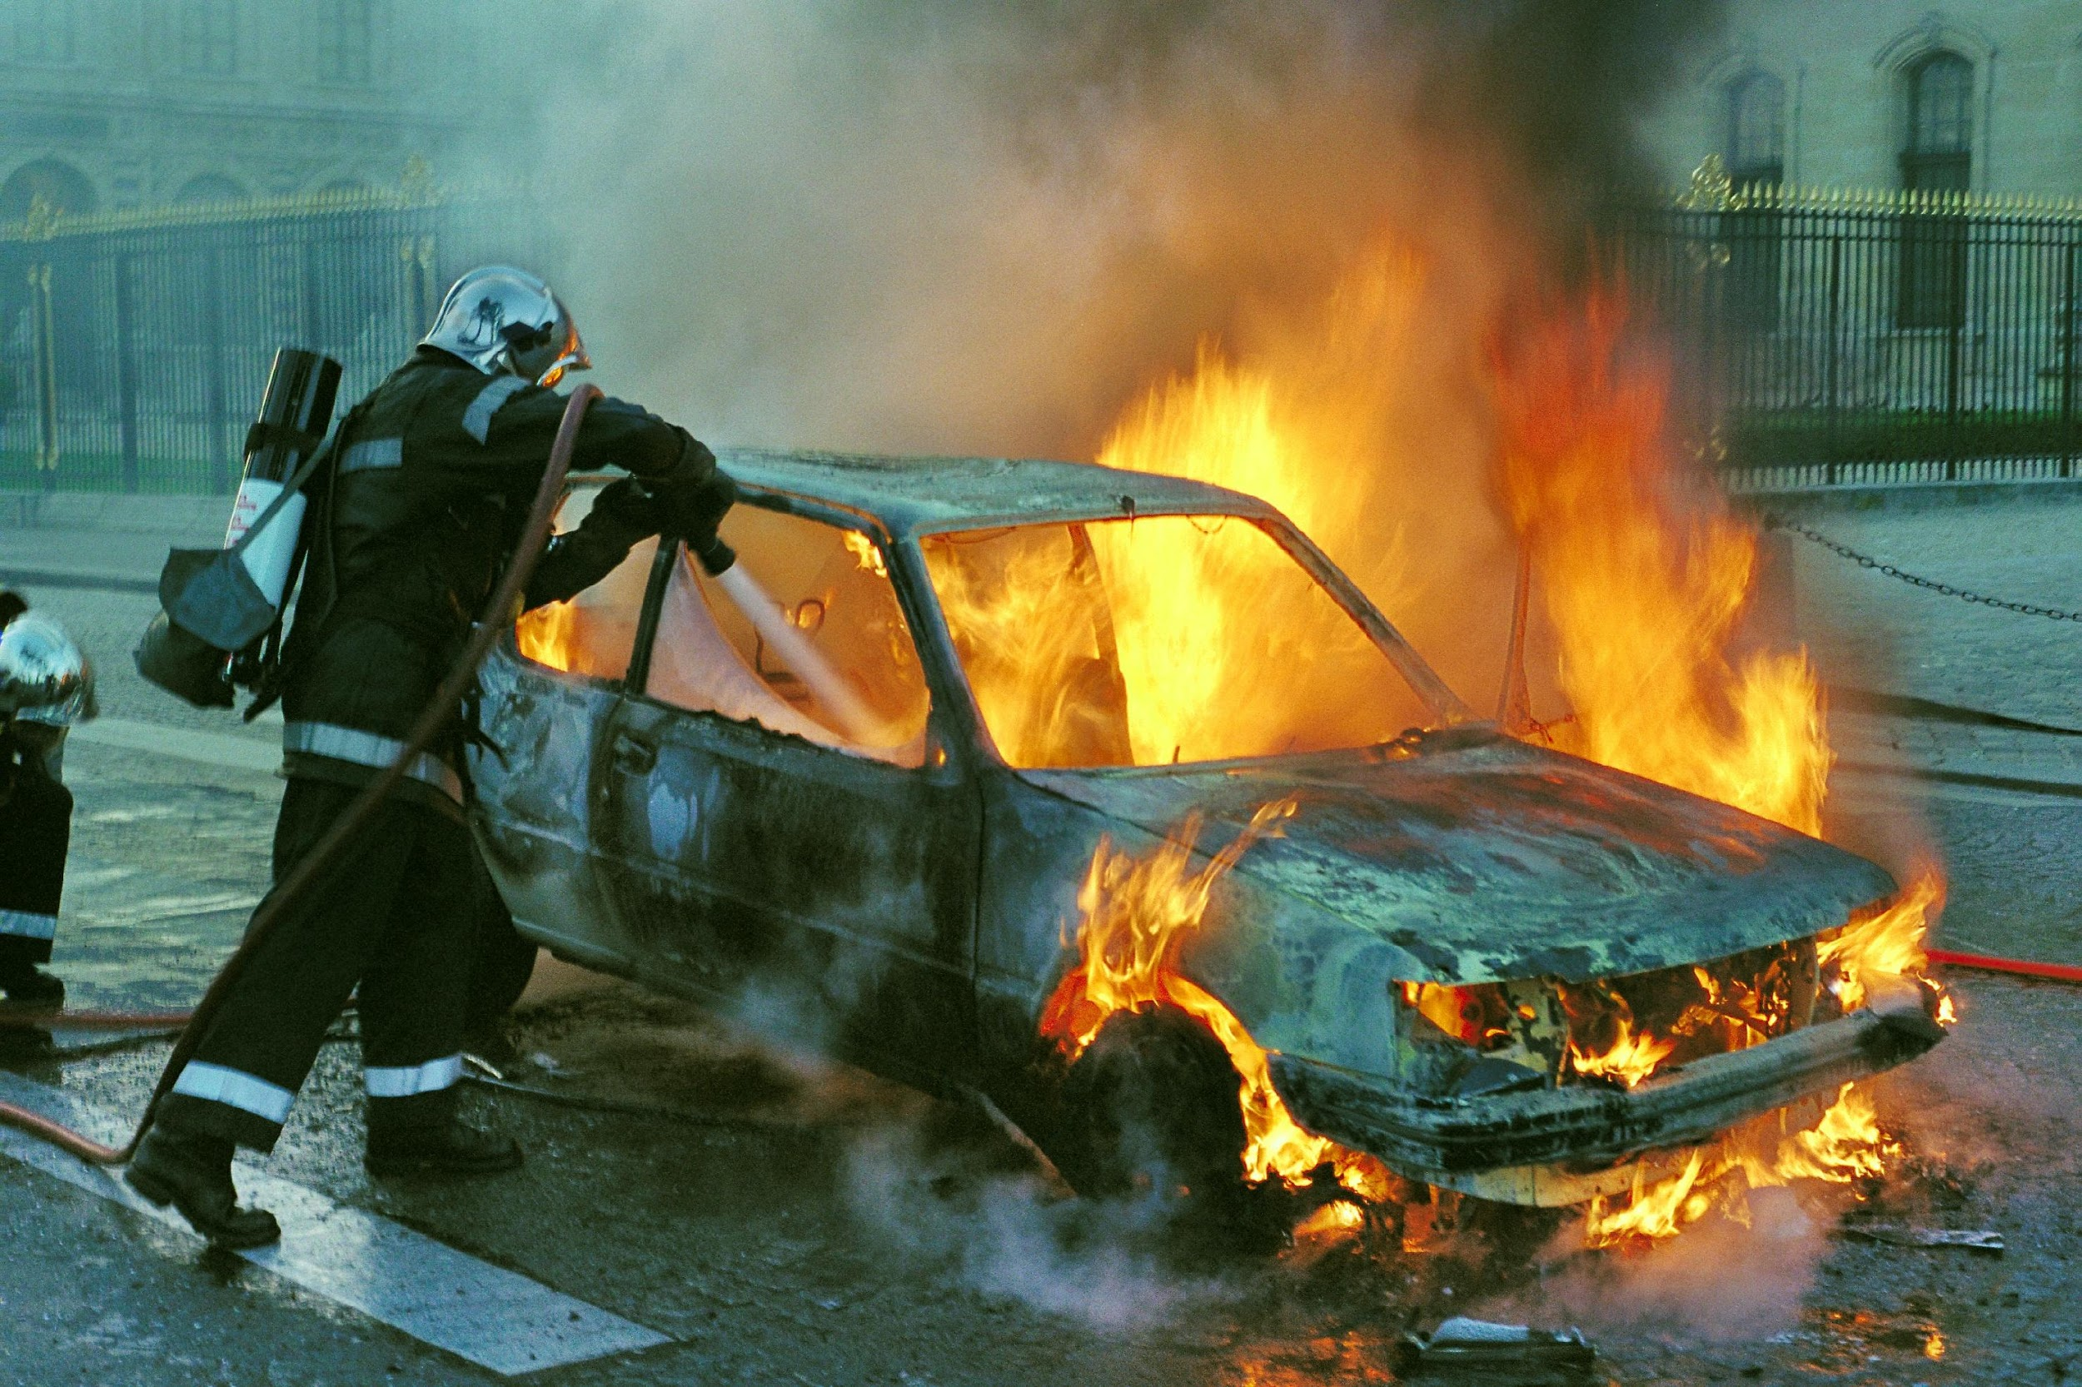
Paso 6
Incluir medidas periódicas de seguimiento e información e indicadores clave de rendimiento para comprobar el estado de la crisis y gestionar la preparación regional
El Gestor de Crisis debe supervisar, evaluar, comparar e informar periódicamente de la situación de los riesgos o crisis regionales identificados en la Evaluación de Riesgos. El estado de las crisis y las prioridades cambian con el tiempo, al igual que su probabilidad y probable impacto. Aumentar la vigilancia cuando sea más probable que se produzca la crisis.
Supervisar la crisis que se está produciendo. Por ejemplo, utilice programas meteorológicos para detectar inundaciones relacionadas con el tiempo. Compruébelo más durante los meses de septiembre a mayo, cuando es más probable. Documentar e informar de los resultados a quienes deban conocerlos.
El diablo (la crisis) está en los detalles. Un plan de respuesta a crisis es tan bueno como las directrices de activación que incluye. Para ello, el equipo de gestión de crisis debe documentar todos los criterios e indicadores de crisis que utilizará para determinar el impacto de una crisis. Nota: Son diferentes de los indicadores CMS.
Indicadores del impacto de la crisis por ejemplo, múltiples heridos, una muerte no natural, infección generalizada, altos niveles de inundación inmanejables, daños medioambientales significativos, múltiples propiedades dañadas por la caída de árboles, un gran descenso repentino del número de turistas, un gran aumento repentino de las cancelaciones.

Slide 48
No pierda el pulso a la crisis regional
El CMP ayuda a la Unidad de Gestión de Crisis del Turismo a conocer todas las calamidades que pueden acaecer en su región , pero debe mantener el pulso de la crisis;
seguimiento (por ejemplo, niveles de agua),
viendo (por ejemplo, la previsión meteorológica)
investigar (por ejemplo, repasar las tendencias anuales anteriores y hacer previsiones),
actualización de (por ejemplo, mapas, planos, informes estadísticos)
lectura (por ejemplo, lo que hacen otras regiones similares o lo que dicen los expertos) y
consultoría (por ejemplo, con expertos y asesores)
adquirir conocimientos (por ejemplo redes de intercambio de conocimientos)
comunicar con la comunidad, las partes interesadas de la administración local y el personal, no sólo con los gestores turísticos.

Slide 49
Paso 7
Asignar funciones y responsabilidades y organizar los recursos
El tiempo del director de la UMC y del equipo de crisis es precioso durante una crisis, no hay tiempo para ser reactivo. El director de la CMU debe planificar con antelación el personal de respuesta, los recursos y las respuestas.
El tiempo es oro durante una crisis. Preparar y asignar recursos valiosos con antelación significa que la CMU puede estar preparada de forma óptima cuando se produce una crisis. Debe clasificar la lista de crisis potenciales por orden de probabilidad y ocurrencia. A continuación, disponga de los recursos y procedimientos necesarios para responder.
Además de establecer directrices y procedimientos de activación, los equipos de gestión de crisis deben asegurarse de contar con los principales equipos de emergencia, respuesta y recuperación de crisis. Asignarles y capiteles en sus responsabilidades y tenga una segunda persona de apoyo, por si acaso.
Todos los intervinientes deben conocer a fondo, como mínimo, sus planes y procedimientos, la logística de crisis pertinente, la cadena de la estructura de mando para diferentes escenarios potenciales y los puntos de reunión fuera del emplazamiento en caso de evacuaciones.

Slide 50
Paso 8
Desarrollar los Planes de Respuesta, Procedimientos, Acciones, Listas, etc
La elaboración y aplicación de un plan de respuesta a incidentes para un tipo de crisis implica varios pasos. El orden depende de cómo se utilicen los sistemas y recursos de infraestructuras críticas, las vulnerabilidades potenciales de esos recursos y los efectos en la región si los recursos se interrumpen o destruyen. La siguiente parte muestra lo que debe tenerse en cuenta a la hora de elaborar un plan de respuesta para infraestructuras críticas
Modelo de plan de gestión de crisis para infraestructuras críticas:
descripción, definiciones y ámbito de aplicación;
riesgo e infraestructuras críticas análisis de vulnerabilidad;
impartición de la formación a las personas necesarias
proceso de notificación una infraestructura crítica infraestructura crítica;
primeros intervinientes y sus datos de contacto;
miembros del equipo de incidentes y sus datos de contacto;
organizaciones de infraestructuras y sus datos de contacto;
evaluación de la infraestructura crítica incidente y medidas iniciales de respuesta;
evacuaciones de emplazamientos y reubicación reubicación de empleados si el suceso es grave;
acciones a realizar durante el incidente de infraestructura crítica;
declaración de catástrofe si la situación se agrava;
lanzamiento de Continuidad de negocio Recuperación de desastres planes;
criterios para retirarse del incidente de infraestructura crítica;
revisión posterior al evento y informe posterior;
actualización de las políticas de respuesta de las infraestructuras críticas, los procedimientos, la formación, el hardware, el software y los servicios de red; y
programación y realización de pruebas de los planes de IR y actualizarlos cuando sea necesario.
Fuente

Slide 51
Apoyar el PDC con planes y procedimientos pertinentes
Una crisis, que puede durar desde unas horas hasta varios días o más, exige que se tomen decisiones rápidamente para limitar los daños causados a un destino o región por sus principales interesados y el público. Un CMP sólido debe contar con un equipo fuerte antes de la crisis , cada uno con un papel que desempeñar. El CMP debe estar respaldado por un conjunto bien documentado de respuestas, procedimientos y acciones ante situaciones potencialmente críticas, de modo que las regiones puedan actuar con rapidez en caso de que se produzca un incidente grave o una crisis.

Slide 52
Preparar la región turística para la crisis
Una vez que la Unidad de Gestión de Crisis y el Gestor obtienen el Plan de Gestión de Crisis, deben empezar a trabajar en lo que necesitan hacer para llevarlo a cabo, por ejemplo, asignar los recursos adecuados para desarrollar la formación, formar a los intervinientes, adquirir el personal o los materiales que puedan ser necesarios, actualizar los contactos clave, crear o actualizar el sitio web de crisis y actualizar el plan para registrar todas las actividades y cambios realizados.
Uno de los principales objetivos de la preparación es mantener en funcionamiento las operaciones regionales y reanudarlas lo antes posible en caso de crisis. Un plan de continuidad de la actividad se centra en este aspecto de la gestión de crisis. Véase "Planificación de la continuidad de las actividades: Cómo hacerlo bien" para saber más. "Plantillas gratuitas de planes de recuperación en caso de catástrofe"

Slide 53
Planes, procedimientos y actividades en caso de crisis por inundaciones
Fase de preparación; debe incluir las siguientes actividades con los informes, registros y procedimientos pertinentes
Realizar un análisis de riesgos para conocer los tipos de inundaciones de la región y dónde
Analizar los datos sobre el tiempo para ver la probabilidad de que vuelva a ocurrir
Analizar la geografía que podría favorecer la detección de inundaciones y el nivel de impacto
Identificar los casos históricos de inundaciones para medir su posible repetición
Identificar posibles vulnerabilidades internas del edificio y externas de la infraestructura
Preparar planes de respuesta a incidentes, continuidad de la actividad y recuperación en caso de catástrofe que aborden las inundaciones
Formar a las partes interesadas en la respuesta a las inundaciones
Identificar operaciones empresariales alternativas en caso de evacuación
Definir cómo funcionará la región tras las inundaciones
Crear un plan de continuidad de la actividad y un plan de recuperación en caso de inundación

Slide 54
Planes, procedimientos y actividades en caso de crisis por inundaciones
Fases de recuperación de la respuesta; debe incluir las siguientes actividades con los informes, registros y procedimientos pertinentes
Actualizar los datos de contacto de todos los empleados, primeros intervinientes y otras entidades de emergencia y crisis pertinentes (por ejemplo, bomberos, policía, limpieza, proveedores de sacos de arena)
Instalar y probar sistemas de notificación y comunicación de emergencias
Probar periódicamente los procedimientos de evacuación (especialmente para personas con problemas de movilidad o de alto impacto)
Establecer la logística para reubicar a las personas en lugares alternativos.
Documentar los procedimientos internos para hacer frente a los incidentes sanitarios derivados de la inundación
Establecer procedimientos para recuperar empresas
Establecer procedimientos para reanudar temporalmente las actividades empresariales hasta que puedan determinarse los efectos de la inundación
Completar las actividades de reparación y limpieza in situ
Sustituir, reparar los bienes dañados en la inundación
Reanudar las operaciones comerciales a un nivel aceptable
Crear un plan de continuidad de la actividad y un plan de recuperación en caso de inundación

Slide 55
Este estudio subraya la necesidad de que los turistas y los directivos de la industria turística reciban formación en materia de crisis
En términos de preparación para la gestión de crisis y respuestas de evacuación, se encontró una brecha entre la concienciación de los turistas y los gestores de la industria turística. Muchos estudios han sugerido que ejercicios de simulación y prácticas podrían ser útiles para los trabajadores del sector turístico y que es necesaria la formación del personal. Para la intención de planificar una crisis, se incluyeron como factores en el sector del alojamiento la norma subjetiva, la actitud, el control conductual percibido y la experiencia de crisis anteriores
Leer artículo de investigación

Slide 56
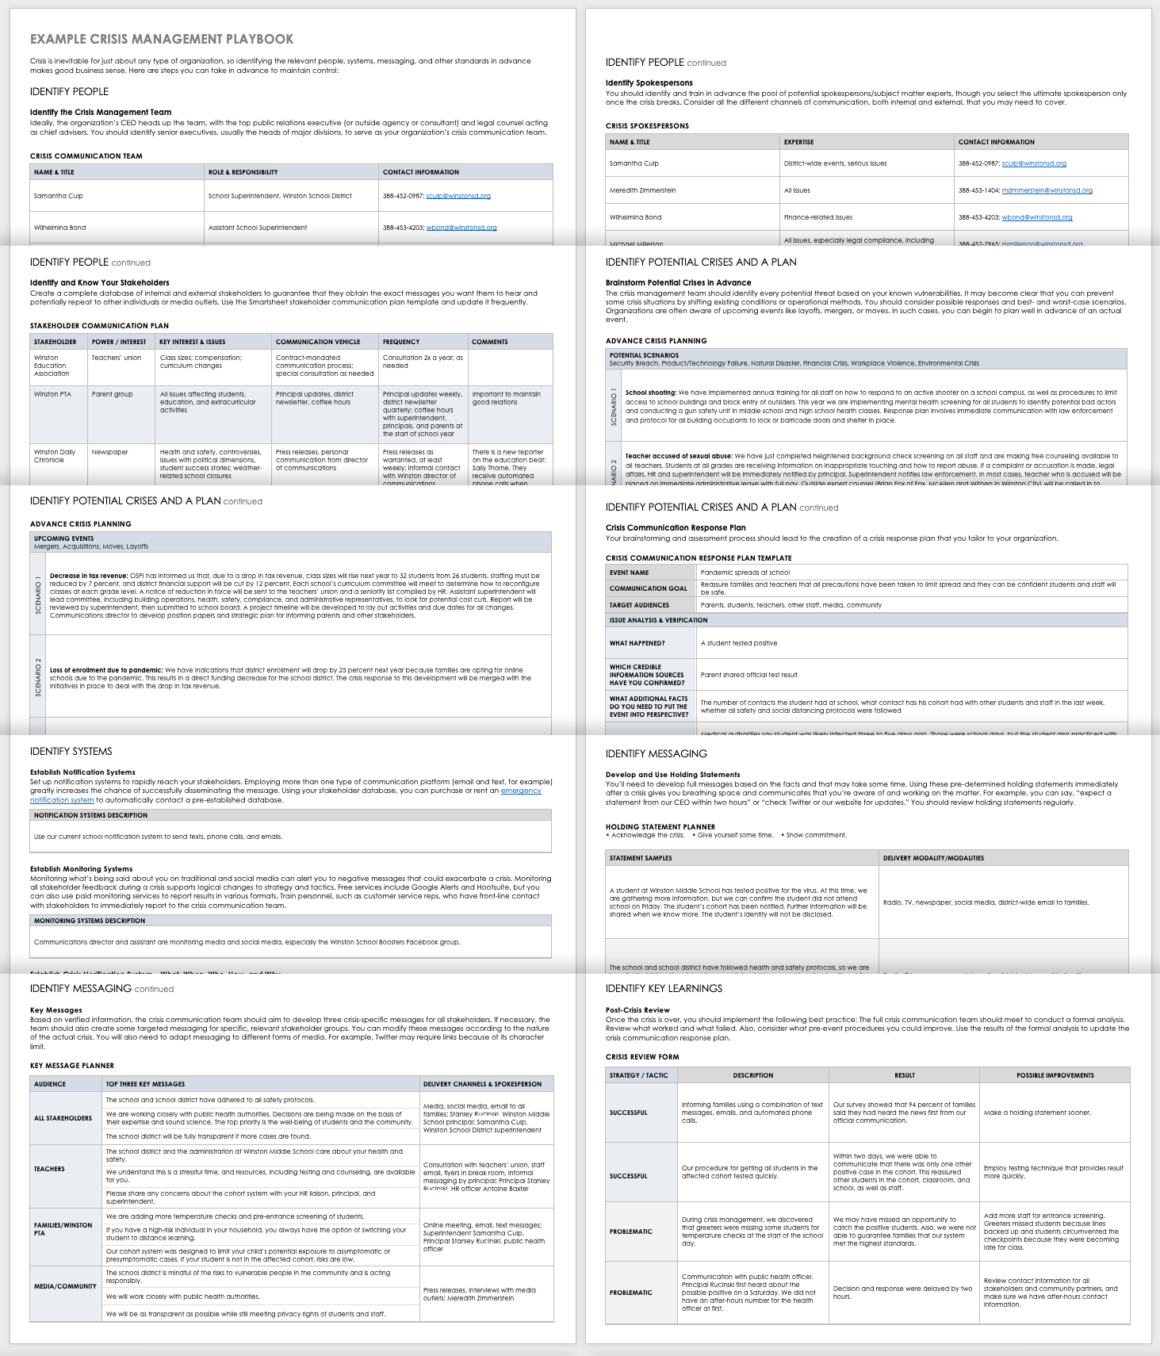
El diablo está en los detalles
Manual de gestión de crisis
Ejemplos de plantillas de CM Playbook
Un manual de gestión de crisis es un documento útil para recopilar detalles sobre posibles acciones de respuesta, procesos y funciones. En cierto modo, es similar a un Plan de Gestión de Crisis, pero el libro de jugadas suele ser más detallado, sucinto y orientado a las acciones de respuesta inmediata.
Haga clic aquí para ver un ejemplo. Este ejemplo de manual de gestión de crisis resume cómo un distrito escolar ficticio pretende responder a sus crisis más probables. El ejemplo entra en más detalle sobre la respuesta a un caso positivo de enfermedad infecciosa, incluyendo cómo verificar que hay una crisis, los puntos clave de los mensajes y el análisis posterior a la crisis.
Imagínese que ocurre algo similar en una región turística, por ejemplo, que un hotel o un crucero contrae un virus: ¿cómo lo gestionaría?
Plantillas de cuadernos de gestión de crisis de Smartsheet

Slide 57
Paso 9
Saber cuándo y cómo poner en marcha el Plan de Gestión de Crisis, Comunicación y Formación
Lo mejor es practicar lo antes posible La comunicación y la formación son fundamentales y deben empezar inmediatamente a dirigirse a todas las partes interesadas, los turistas y el público.
Ante una crisis ,una buena gestión de crisis significa responder con rapidez. Una región debe prestar toda su atención a la crisis para que pueda resolverse rápidamente, ya que cada etapa requiere una respuesta diferente. (Etapas explicadas en la siguiente diapositiva)
Comunicación regular y coherente. Una región debe emitir una declaración en la primera hora de una crisis y publicar actualizaciones frecuentes. Mantener a las partes interesadas y a otros interesados informados sobre los avances. Si no está seguro de la frecuencia, prefiere demasiada comunicación a muy poca, pero tenga cuidado con lo que dice Si no conoce la solución o tiene alguna actualización, ese es su mensaje.
Honestidad e integridad inmediatas . Si una región dispone de poca información, debe actuar con rapidez y reconocer el problema públicamente. Las regiones deben garantizar que están trabajando para resolver lo ocurrido, cómo se está abordando y cuándo debería resolverse.
Actuar con prontitud Decir la verdad para proteger la reputación. Siempre es mejor dar un mensaje positivo de boca de los propios interesados que los cotilleos y rumores falsos que dañan la reputación de una región. Si una región tiene la culpa, debe asumir su responsabilidad. Esto, lo creas o no, es un paso positivo que evitará la desconfianza y el resentimiento.

Slide 58
La sensación de seguridad varía en cada etapa del proceso de viaje
Este estudio hace hincapié en la intangibilidad al argumentar que la sensación de seguridad varía a lo largo del proceso de viaje. Si se consideran las percepciones de seguridad antes, durante y después de un viaje, se descubren temas dignos de mención que difieren de una etapa a otra.
Leer artículo de investigación

Slide 59
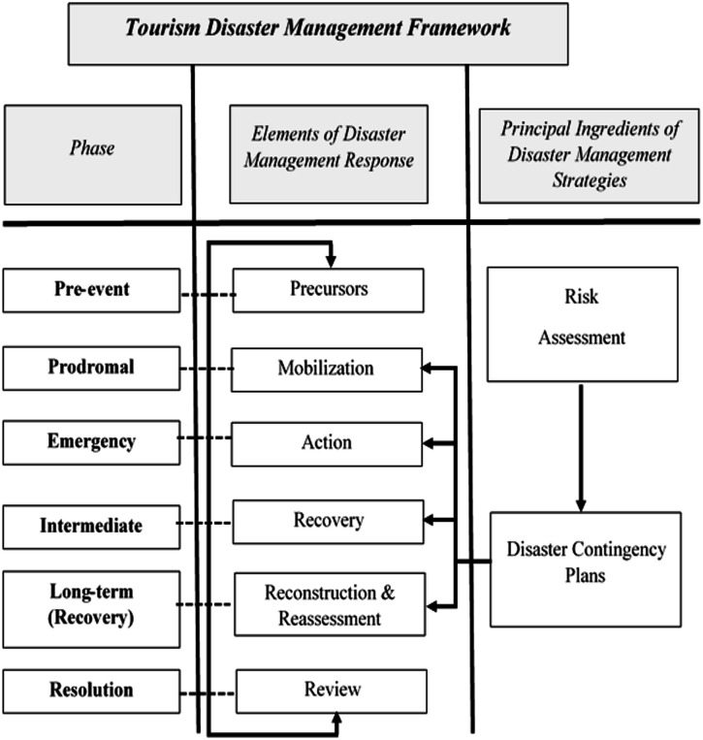
Una crisis avanza de forma diferente en las distintas etapas de la crisis
Las teorías de la MC asumen que una situación de crisis progresa a través de una serie de etapas en las que una acción adecuada y oportuna puede prevenir una crisis. Esta sección resume el marco de gestión de catástrofes turísticas adoptado del estudio de Faulkner(2001) . Este marco consta de seis fases del proceso de catástrofe, los elementos de las respuestas y los ingredientes principales, que son los requisitos previos que perfilan las estrategias eficaces de gestión de catástrofes. Dichas estrategias deben basarse en evaluaciones de posibles catástrofes"
Antes del evento
Prodromal
Emergencia
Intermedio
A largo plazo (recuperación)
Resolución
Fuente

Slide 60
Fase 1 Antes del evento | En la fase previa al suceso, todos los esfuerzos deben dirigirse a evitar que se produzca la crisis. La gestión y planificación de riesgos y crisis son necesarias en esta fase para mitigar el impacto de la crisis potencial. En este momento, algunos protocolos, coordinación y equipo de catástrofes y comunicación es esencial para mantener a todos bien informados.
Fase 2 Prodromal | En esta fase, es evidente que una crisis es inminente. La prevención ya no es posible, y hay planes de movilización y contingencia de contingencia. Además, en este punto, los líderes deben empezar a revisar sus planes de marketing y comunicación planes de marketing y comunicación.
Fase 3 Emergencia | En la fase de emergencia, se producen varios impactos debido a la crisis. Una acción rápida es esencial en esta etapa para proteger a las personas, los bienes y los establecimientos.
Fase 4 Intermedio | En esta fase se necesitan acciones inmediatas para volver a la normalidad. El objetivo principal es planificar una recuperación paso a paso. Abordar las necesidades a corto necesidades de los empleados. Claro comunicación con los medios también es crucial en esta fase.
Etapa 5 A largo plazo (recuperación) | Esta etapa es una continuación de la etapa 4; sin embargo, requiere una acción rápida para aplicar el plan formulado en la etapa intermedia. Los líderes comienzan a realizar autoevaluación, análisis y curación. Lo principal es emprender reconstrucción y reevaluación, corregir los problemas medioambientales y volver a investigar (e informar) de las estrategias. El ejemplo práctico es la reconstrucción de infraestructuras y zonas medioambientales dañadas.
Etapa 6 Resolución | En esta fase, todos los esfuerzos se dirigen a volver a la rutina anterior así como para revisar las decisiones tomadas y aplicadas por el equipo. La mejora de los procedimientos también es necesario.

Slide 61
Planificación de la respuesta a incidentes
Puesta en marcha del plan de respuesta a incidentes
Decidir los siguientes pasos: Plan BD/DR, plan de evacuación, stand down, otros
Se produce el suceso
¿Qué hacemos?
Ejecutar las acciones del plan de respuesta a incidentes
Cronología desde la seguridad del incidente hasta la continuidad de la actividad
Se produce el suceso
Gestión de emergencias
Continuidad de las actividades
Gestión de incidentes
Recuperación en caso de catástrofe
Fuente
Fuente

Slide 62
Este estudio subraya que la alerta temprana puede crear una cultura de seguridad y resistencia
La mejora de la alerta temprana y la creación de una cultura de seguridad y resiliencia también se han visto impulsadas por factores del Marco de Acción de Hyogo (2005) y el Marco de Sendai para la Reducción del Riesgo de Desastres (2015).
Las encuestas sobre la percepción del riesgo de tsunami por parte de los turistas indicaron una falta de conocimiento de los riesgos de peligros naturales locales y regionales y problemas de comunicación de la información. Muchos turistas de zonas de alto riesgo de tsunami tampoco sabían si los lugares en los que se encontraban estaban en zonas de riesgo de tsunami.
https://www.sciencedirect.com/science/article/abs/pii/S2212420922003107
Leer artículo de investigación

Slide 63
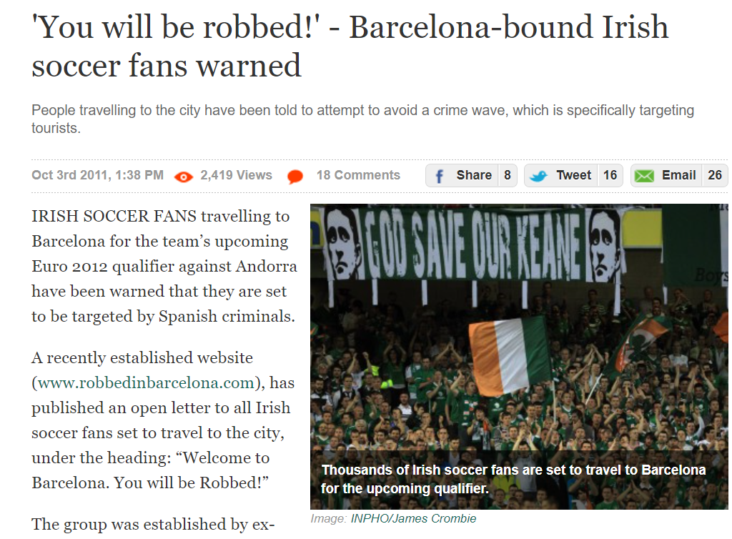
Estudio de caso
Barcelona inicia un plan de gestión de crisis en diferentes fases de su crisis de carteristas
Crisis delictiva, Barcelona, España
En la capital catalana abundan los carteristas. En 2018 hubo una media de 12 robos a la hora, según el Ministerio del Interior español. El gran descenso de los robos en la calle en 2021, que se desplomaron un 56% en comparación con 2019, sugiere que el reflujo de turistas contribuyó en gran medida.
Más de 80 personas fueron detenidas en un solo fin de semana, del 20 al 21 de mayo de 2022, en su mayoría por robo, según informaron los medios de
comunicación locales.
'En 2018 hubo una media de 12 robos por hora'.
Artículo

Slide 64
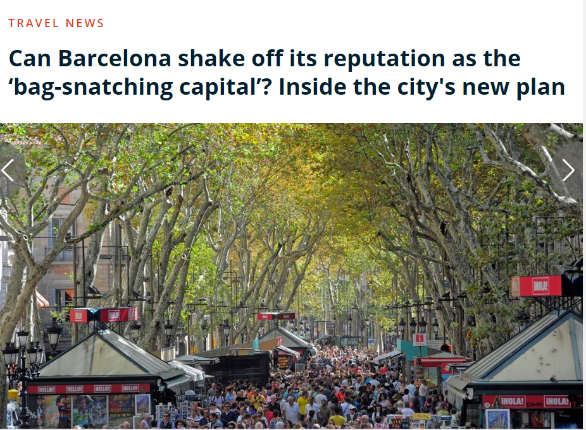
campaña "Operación verano
El nuevo Plan de la Operación Verano de la ciudad, de siete vertientes, para hacer frente a la delincuencia donde habrá
un 12% o 349 policías más en las zonas más concurridas, tanto de paisano como uniformados
Aumento del presupuesto de seguridad de la ciudad en un 16%
Penas más duras contra los ladrones reincidentes
Desarrollamos una guía turística dedicada a los turistas que sufren robos en Barcelona. Ofrece consejos y medidas para reducir el riesgo, aplicación, mapa de comisarías, etc.
90 agentes patrullarán el paseo marítimo con 32 vehículos adicionales
Implantación de "rutas seguras", especialmente cerca del transporte público
Estrategia "Operación verano
Artículo 1, Artículo 2 Artículo 3

Slide 65
Cómo inició Barcelona un PCM en distintas fases de crisis
Fase 1 Preparación/Mitigación
Identificar y aclarar el problema/desafío antes de que se produzca
por ejemplo, demasiados turistas atracados
Fase 2
Respuesta
Analizar los niveles de riesgo y sus repercusiones
por ejemplo, dónde se producen, con qué frecuencia, en qué plazos, cuál es la gravedad de los robos, si son violentos, etc
Paso 3 Recuperación/Revisión
Analizar por qué ocurre y por qué los turistas
por ejemplo, ¿se debe a que los turistas van con mapas?, ¿ocurre en zonas concurridas donde hay lugares turísticos?
Paso 3 Recuperación/Soluciones
Evaluar el riesgo y proponer soluciones (o remitirse a CMS y CMP)
por ejemplo, los turistas no se protegen adecuadamente. Solución para proporcionar una Guía a los turistas sobre cómo evitar ser atracados y una App turística para que no parezcan tan obvios.
Paso 6 Recuperación/Resiliencia
Supervisar la eficacia de los planes, analizar e informar
por ejemplo, comprobar los informes policiales sobre carteristas, comprobar si hay un aumento o una disminución, si los turistas siguen siendo el objetivo, comprobar dónde se producen, etc.
Etapa 5 Recuperación/Reconstrucción
Tratar el riesgo y aplicar las soluciones
por ejemplo, aumentar la seguridad en las calles incrementando el número de policías y haciendo que lleven ropa normal y uniforme.

Slide 66
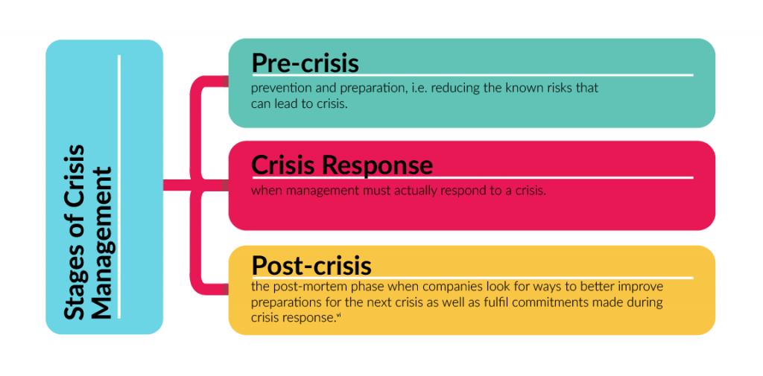
El desarrollo y la impartición de la formación son esenciales
Una región debe desarrollar un CMP y sus correspondientes documentos de apoyo, procedimientos y actividades en función de las diferentes etapas de una crisis. El gestor debe incluir todo lo que debe ocurrir en cada fase de una crisis (preparación/precrisis, respuesta y recuperación/postcrisis), véase el diagrama de la derecha.
La formación es esencial para que todos estén informados y en sintonía antes y después de una crisis. La formación debe impartirse antes de la crisis para que todos sepan lo que tienen que hacer en cada fase. En particular, el Equipo de Gestión de Crisis (es decir, el Grupo Directivo de Crisis, la Unidad de Gestión de Crisis, los servicios de emergencia, etc.) debe recibir formación para saber cómo activar y aplicar el plan. Por regla general, actuar y responder lo antes posible puede ayudar a una región a reducir en gran medida los daños causados por una crisis, y la formación permite que esto ocurra.
Organice una sesión de análisis de las necesidades de formación. Empiece por delegar tareas y asignar y explicar claramente las funciones para que los asistentes puedan identificar las carencias de competencias y recursos. También es una buena manera de cubrir dudas y preocupaciones.
Ejemplos de actividades que tienen lugar en cada etapa de una crisis.
Antes de la crisis el plan de gestión de crisis y la evaluación de riesgos se llevan a cabo antes de que se desencadene la crisis, el personal recibe formación y adquiere las habilidades y conocimientos necesarios para prepararse, gestionar, reaccionar y recuperarse de la crisis
Fase de respuesta se toman las decisiones y todo el mundo sabe cuál es su papel y qué debe hacer, y pone en marcha el plan de gestión de crisis. En esta fase debe establecerse un Plan de Comunicación.
Etapa de resolución es cuando todo el mundo cumple con su deber y todo está bajo control.
Después de la crisis es cuando se ponen en marcha los planes de recuperación y todo vuelve a la normalidad.

Slide 67
Optimizar la gestión de un PMC
Los PDC son importantes para desarrollar respuestas operativas y contingencias específicas. Es importante que las regiones sigan considerando y revisando una amplia gama de posibles crisis y eviten que se produzcan (Leer fuente)
Ingeniería inversa
Realización periódica de auditorías de vulnerabilidad
Formación periódica en materia de crisis
Recopilar información
Aprender de los errores de los demás
Examinar y evaluar el riesgo
Capacitar con conocimientos y habilidades
Sea plenamente consciente e informado
Investigue cómo otras regiones no se prepararon o respondieron a una crisis, catástrofe, pleito, muerte o queja importante.
Educar y capacitar a las partes interesadas sobre cómo actuar y responder adecuadamente a una crisis. Impartir formación sobre prevención y respuesta a las crisis utilizando distintos formatos, desde ejercicios de mesa y simulacros hasta simulaciones a escala real.
Sepa lo que necesita saber para prevenir el riesgo de crisis. Establezca y controle sus señales de alerta, por ejemplo, la comunicación a través de Internet, las herramientas digitales, el oído atento y la capacitación de los empleados.
Evaluar y examinar los puntos débiles y fuertes, actuales y potenciales, de las operaciones de emergencia y crisis, y proponer posibles soluciones
Optimizar los sistemas físicos
Preparar el equipo de respuesta
Copia de seguridad
Revisión y actualización
Proteger y almacenar datos
Es una inversión, no un gasto
Probar y planificar la respuesta
Capacidad antes que Posición
Probar cómo funcionan la tecnología y los sistemas físicos en caso de crisis. ¿Qué ocurre cuando el sitio web o las líneas de emergencia se bloquean por el exceso de visitas o llamadas?
Se debe evaluar si el equipo de respuesta a la crisis tiene las aptitudes, la habilidad y la capacidad adecuadas para llevar a cabo una determinada respuesta a la crisis; por ejemplo, el hecho de que Juan sea un bombero experto no significa que pueda hablar con los medios de comunicación
Organizar y hacer copias de seguridad de todos los datos informáticos importantes. No sólo los contratos comerciales, sino también la información sobre la respuesta a las crisis, por ejemplo, información sobre los equipos de respuesta, conocimientos de los empleados esenciales para las operaciones y conocimientos de expertos esenciales para la respuesta a una crisis
La planificación y la formación en gestión de crisis deben revisarse y ponerse a prueba periódicamente. Los cambios en el turismo son inevitables. La rotación de personal es rutinaria. Actualizar y reciclar la formación. Procedimientos de actualización. Reagrupe periódicamente a los expertos para optimizar su CMP.

Slide 68
4. Plantilla de apoyo a la elaboración de un sólido plan de gestión de crisis

Slide 69
Plan regional de gestión de crisis turísticas (inundaciones) |  |  |  |  |  |  | Aprobado por Dermot Johnston Director Regional de Crisis de Turismo de Leitrim
Prioridad | Objetivo/Descripción de la crisis Carrick on Shannon es conocida como la "capital marítima de Irlanda". Cada año se producen grandes inundaciones que a menudo llevan a las empresas turísticas más de 6 meses de recuperación. Ha pasado a la categoría de riesgo grave. Leer |  |  |  |  |  | Fecha de evaluación 3 de julio de 2020
 |  |  |  |  |  |  | Fecha de actualización 3 Julio 2022
 |  |  |  |  |  |  | Persona responsable Tony Hughes, Director de la Unidad de Crisis del Turismo
 | Estado de alta prioridad Inundación de Carrick on Shannon Town y región circundante
Esquema de alto nivel del Plan de Recuperación de la Crisis Estos son los principales objetivos del plan de recuperación de crisis
Texto aquí
Personal clave, asociaciones e información de contacto Se trata del personal clave implicado en el plan de gestión de crisis, incluidas todas las partes interesadas clave y los recursos de terceros. Identifique las funciones del TCMG y enumere los miembros y cargos clave. Identificar otras funciones y contactos internos de gestión de crisis que sirvan de apoyo al TCMG.
Nombre y cargo |  | Papel | Teléfono |  | Correo electrónico | Dirección |  |  | Experiencia
Emergencia general |  | xxxx | xxxx |  | xxxx | xxxx |  |  | xxxx
Texto aquí
Medidas que deben adoptarse para preparar o reducir el riesgo Estas acciones proceden de la Evaluación de Riesgos, el Análisis DAFO de Crisis, la Auditoría Regional de Crisis y la CMS |  |  |  | En |  |  |  | Informe/Plan/Procedimiento
Participar en las reuniones regionales de planificación y respuesta de emergencia ante inundaciones Comunicar los planes regionales de emergencia a las partes interesadas del sector Formar al sector turístico para que se prepare ante una catástrofe por inundaciones |  |  |  | En curso En curso Para marzo de 2024 |  |  |  | Véase el Plan de Gestión de Riesgos

Slide 70
Información Respuesta a las crisis - Procedimientos y planes de los servicios de emergencia Son los procedimientos que deben llevarse a cabo en caso de crisis o interrupción importante de los procesos. Identifique y aplique otros planes y procedimientos de gestión de emergencias/crisis que se hayan desarrollado para la región o el área local con los que deberá vincularse este procedimiento.
Recursos necesarios (Listas de control, equipos, herramientas, tecnología, vehículos, contactos, etc.)
Evaluación de riesgos y respuestas (riesgos potenciales que podrían producirse y respuestas recomendadas)
Comunicación y planes de crisis (industria, relaciones públicas y medios de comunicación) (Identifique las partes interesadas del sector turístico y el público con el que podría tener que trabajar. Identificar las herramientas de comunicación disponibles. Identificar fuentes de financiación para un programa de comunicación. Desarrollar un plan de comunicación para la industria y otro para las relaciones públicas y los medios de comunicación. Identificar lo que se necesita y cómo comunicarse con los visitantes durante una crisis, y en la fase de recuperación)
Plan de comunicación para la industria. Identificar el modo en que una región apoyará el trabajo de los organismos de servicios de emergencia y se pondrá en contacto con la industria turística. Identificar y planificar las comunicaciones con los servicios de emergencia necesarias para emprender durante una crisis, y en la fase de recuperación.
Plan de comunicación para relaciones públicas y medios de comunicación. Determinar qué tipo de comunicación con los medios de comunicación debe llevar a cabo una región durante una crisis y en la fase de recuperación. Identificar los protocolos de trabajo con los medios de comunicación. Elabora formularios para comunicaciones como comunicados de prensa y declaraciones de holding. Disponga de un plan para establecer relaciones.

Slide 71
8. Procedimientos y planes de las partes interesadas en la recuperación de crisis Estos son los componentes clave del plan de gestión de crisis que deben abordarse inmediatamente y sobre los que hay que actuar en caso de emergencia.
9. Plan de recuperación para el sitio móvil Se trata de la información pertinente necesaria para continuar con los planes de recuperación en un emplazamiento móvil en caso de que sea necesario, o de que la Unidad de Gestión de Crisis resulte inaccesible. Se trata de la información relevante necesaria para continuar con los planes de recuperación y las operaciones normales de la empresa en un emplazamiento alternativo o de respaldo. Este "sitio caliente" está destinado a un uso temporal mientras se soluciona el sitio principal.
10. Planes y estrategias de marketing para la recuperación Tenga listas las estrategias y acciones genéricas de marketing de recuperación para editarlas, actualizarlas y ponerlas en marcha
11. Proceso de restauración Se trata de los pasos y recursos necesarios para restablecer los sistemas o negocios interrumpidos. Identifique cómo ayudará al sector turístico a estar mejor informado sobre la gestión de crisis para sus empresas y la continuidad empresarial en las diferentes etapas de crisis.
12. Práctica y ejercicios del Plan de Recuperación Este es el plan que debe llevarse a cabo para practicar y prepararse para una emergencia. Determinar cómo y cuándo una región debe revisar, probar y actualizar su Plan Consulte todas las listas de comprobación para las fases de Pre-respuesta, Respuesta y Recuperación.

Slide 72
13. Reconstrucción de lugares en crisis Estos son los pasos y los recursos necesarios para reconstruir el lugar de la crisis.
14. Cambios o actualizaciones del plan Se trata de los detalles relativos a cualquier cambio o actualización realizados en el plan de gestión de crisis, el número de versión y el historial.
15. Plan de comunicación con los medios
Método/Cómo |  | Etapa de la crisis/Cuándo |  |  | Mensaje o declaración/Qué
16. Diagnóstico de incidentes
Incidente | Escenarios |  | Soluciones/Acciones a aplicar | Posibles resultados |  | Departamento responsable
17. Plan de recuperación
Estrategia de recuperación aplicada | Categoría de recuperación |  | Impacto en las empresas | Acciones/Tareas |  | Persona responsable

Slide 73
Conclusión
La experiencia mundial y local demuestra que, cuando se produce una crisis, la ausencia de actividades eficaces de preparación, respuesta y recuperación de crisis puede ser devastadora para las empresas locales, las ciudades y las regiones.
Aunque las regiones pueden estar bien atendidas por planes de gestión de emergencias a nivel de gobierno local y por planes preparados y mantenidos por otros organismos, algunos de estos planes no abordan específicamente las necesidades de comunicación de la industria turística.
El Plan de Gestión de Crisis de TC NAV ayudará a las regiones europeas a adoptar una postura proactiva y a responder con rapidez y eficacia para garantizar que se minimicen las repercusiones en el sector turístico. Las regiones también podrán hacer todo lo posible para minimizar cualquier daño a largo plazo a la reputación de su industria turística.

Slide 74
Módulo 1
Módulo 2
Módulo 3
Fase 1 Preparación y mitigación
Introducción a la gestión del turismo regional de crisis y sus complejidades
Creación de una asociación público-privada regional y de un equipo de gestión de crisis
Realización de un análisis DAFO regional de la vulnerabilidad a las crisis y una auditoría de destinos
Fase 2 Planificación,
respuesta
Módulo 4
Módulo 5
Módulo 6
Desarrollar una estrategia regional de gestión de crisis (planificación de la mitigación a largo plazo)
Desarrollar un Plan Regional de Respuesta a la Gestión de Crisis (Plan de Respuesta a Corto Plazo)
Activación de la respuesta y comunicación con la industria para la colaboración regional
Fase 3
Recuperación, reconstrucción, resistencia
Módulo 7
Módulo 8
Módulo 9
Estrategia de comunicación y relaciones públicas
Marketing estratégico regional de respuesta a crisis y recuperación
Recuperación, reconstrucción y resiliencia regionales: hacia una "nueva norma" tras la crisis

Slide 75
Bien hecho
Ha terminado
Módulo 5 Plan regional de gestión de crisis (respuesta y recuperación)
Prepárese para
Módulo 6 Activación de la respuesta y comunicación con la industria para la colaboración regional
https://www.tourismrecovery.eu/
Facebook
Momentum, Irlanda Desarrollador de módulos
Este programa ha sido financiado con el apoyo de la Comisión Europea. El autor es el único responsable de esta publicación (comunicación) y la Comisión no se hace responsable del uso que pueda hacerse de la información contenida en la misma 2020-1-UK01-KA203-079083

